Slide 1
Rozhodování firmy v postavení monopolu o výstupu a ceně
2025
Olomouc
Author: doc. Ing. Magdaléna Drastichová, Ph.D.

Slide 2
východiska určení výstupu při maximalizaci zisku
Nedokonalá konkurence – obecně: situace, kdy je na trhu alespoň jen prodávající nebo kupující, který může ovlivnit tržní cenu.
Předpoklad nedokonalé konkurence na straně výrobců.
Ve většině případů – dokonalá konkurence na straně kupujících – velký počet poptávajících – žádný z nich není schopen ovlivnit cenu statku.
Nedokonalá konkurence na straně nabídky – tři typy tržní struktury:
monopol,
oligopol,
monopolistická konkurence

Slide 3
Příčiny vzniku monopolu
Monopol = protipól dokonalé konkurence:
Nabídka na DK trhu – tvořena produkcí velkého počtu malých firem vs. nabídka celého odvětví v monopolu – produkce jediné firmy.
DK – velký počet firem vyrábí identické produkty vs. monopol – jediná firma vyrábějící produkt, k němuž neexistují blízké substituty.
Přítomnost jediného nabízejícího:
může v daném okamžiku rozhodovat o výši ceny nebo o velikosti vyráběného výstupu:
nikoliv o obou současně!!!!.
V rámci mikroekonomické analýzy – předpoklad: firma primárně volí velikost výstupu –> maximalizace zisku –> následně od optimálního výstupu a tržní poptávky – odvození výší tržní ceny.
Jediný nabízející = neexistenci konkurence => pojmy „čistý monopol“, „absolutní monopol“.
18/38
Notes:
Monopol přestavuje protipól dokonalé konkurence. Jestliže nabídka na dokonale konkurenčním trhu byla tvořena produkcí velkého počtu malých firem, nabídku celého odvětví, ve kterém existuje monopol, tvoří produkce pouze jediné firmy. Zatímco v modelu dokonalé konkurence vyráběl velký počet firem zcela identické produkty, předpokládá model monopolu jedinou firmu vyrábějící produkt, k němuž neexistují blízké substituty. Existence monopolu jako jediného nabízejícího proto současně znamená neexistenci konkurence. Skutečnost, že monopol je představován jedinou firmou na trhu, bývá zdůrazňována používáním analogických pojmů „čistý monopol“ nebo „absolutní monopol“.
Monopolní trh je charakterizován přítomností jediného nabízejícího. Ten může v daném okamžiku rozhodovat o výši ceny nebo o velikosti vyráběného výstupu (nikoliv o obou současně). V rámci mikroekonomické analýzy je obvyklé předpokládat, že firma primárně volí velikost výstupu, která ji umožní maximalizovat zisk a následně od toho optimálního výstupu a tržní poptávky odvozuje výší tržní ceny, kterou stanoví.

Slide 4
Příčiny vzniku monopolu
Na trhu pouze jedna firma - příčiny:
jiné firmy na trh vstoupit NECHTĚJÍ / NEMOHOU:
Nemožnost příchodu na daný trh – spojen s bariérami vstupu do odvětví = zdroj monopolní síly.
Hlavní překážky vstupu do odvětví:
Průměrné náklady firmy dosahují minima při větším výstupu, než žádá tržní poptávka:
cena > průměrné náklady => zisk.
Výrobní technologie – velké firmy => nízké náklady – obr.
18/38
Notes:
Na otázku, proč je na daném trhu pouze jedna firma, existuje poměrně jednoduchá odpověď: jiné firmy na tento trh buď vstoupit nechtějí, nebo nemohou. Nemožnost příchodu na daný trh je spojen s tzv. překážkami (bariérami) vstupu do odvětví, které se stávají zdrojem monopolní síly.
Mezi hlavní překážky vstupu do odvětví patří:
a) Skutečnost že průměrné náklady určité firmy dosahují svého minima při větším výstupu, než žádá tržní poptávka (přičemž cena je vyšší než průměrné náklady, takže firma realizuje zisk).
Výrobní technologie, používaná relativně velkými firmami, jim umožňuje vyrábět s relativně nízkými náklady.

Slide 5
Příčiny vzniku monopolu
Kontrola zdrojů, nezbytných pro výrobu, jednou firmou.
Monopol – firma zabezpečující celou tržní poptávku:
Vznik: i „uměle“ v důsledku mimotržních okolností:
v důsledku zásahu státu do ekonomiky.
Právní restrikce: patenty, ochranné práva autorů…
18/38
Notes:
Ad III) Stát může udělit určité firmě výsadní právo vyrábět daný statek, resp. prodávat ho v určité oblasti. „Cenou“, kterou firma za takto udělené výsadní právo platí, bývá zpravidla její souhlas s regulačními opatřeními státu týkajícími se jejího chování.

Slide 6
Přirozený monopol
Případ – tržní poptávka zabezpečována více firmami => posun křivek jejich individuální poptávky doleva:
růst průměrných nákladů. =>
Snaha snížit průměrné náklady => zvyšování objemu produkce a snížení cen firmami => vítěz cenové války = jedna firma:
Přirozený monopol:
Případ kdy tržní poptávku může uspokojovat svou produkcí jedna firma s nižšími průměrnými náklady, než kdyby bylo v odvětví více menších firem.
„Přirozený monopol“ – proto, že k jeho vzniku vedou „přirozené“ síly konkurence.
18/38
Notes:
Kdyby danou tržní poptávku zabezpečovalo více firem, křivky jejich individuální poptávky by se posunovaly doleva, což by znamenalo růst průměrných nákladů. Ve snaze snížit průměrné náklady by se firmy snažily zvyšovat objem realizované produkce, snížily by ceny a vítězem takové cenové války by se pravděpodobně po určité době stala jedna firma – monopol. Případ kdy tržní poptávku může uspokojovat svou produkcí jedna firma s nižšími průměrnými náklady, než kdyby bylo v odvětví více menších firem, nazýváme přirozený monopol. Za přirozený je tento monopol považován proto, že k jeho vzniku vedou „přirozené“ síly konkurence.

Slide 7
Faktory zániku přirozeného monopolu
Rozvoj a aplikace nových technologií:
spojených s používáním výrazně menšího objemu vstupů ve srovnání se staršími technologiemi.
18/38
Notes:
Vystavení energetických firem konkurenčnímu tlaku (i mezinárodnímu v důsledku otevření trhu) může zvýšit produktivitu práce a snížit náklady jak výrobcům, tak konečným
spotřebitelům.

Slide 8
Charakteristické rysy monopolu
Monopol – existuje v ekonomické realitě:
Ta ho ovlivňuje přímo / nepřímo: vliv změn preferencí spotřebitelů, konkurence firem v podobě výroby substitutů.
Většina výrobků – substituty => oslabení monopolní síly.
„Absolutní monopol – NE časově neomezený monopol, ale pouze přítomnost jediného výrobce v odvětví.
19/38
Notes:
Ať již monopol vznikne jakýmkoliv způsobem, existuje v ekonomické realitě, kterou je přímo či nepřímo neustále ovlivňován, Jde zejména o vliv preferencí spotřebitelů, resp. jejich změn, a o konkurenci jiných firem v podobě výroby substitutů.
Pokud by byla v postavení absolutního monopolu např. firma vyrábějící jako jediná určitý módní výrobek, potom pouhá změna preferencí spotřebitelů může způsobit výrazný pokles či zánik její monopolní síly. Navíc má firma sice zpravidla výsadní právo nad svým výrobkem, avšak lze předpokládat, že většina výrobků má substituty, které mohou někdy zcela, jindy alespoň částečně nahradit její vlastní produkt. Tato skutečnost přispívá k oslabení monopolní síly. Lze předpokládat, že není-li jediná firma v odvětví mimoekonomicky ochráněna (zejména státem, ale i různými společenstvími – např. mafií), potom po určité době o své výsadní postavení přijde. Jestliže jsme tedy uvedli jako alternativní výraz pro monopol „absolutní monopol“, potom to v žádném případě neznamená časově neomezený monopol, ale pouze zdůraznění přítomnosti jediného výrobce v odvětví.

Slide 9
Charakteristické rysy monopolu
Produkce monopolu jako jediného výrobce v odvětví = výstup celého odvětví =>
totožná individuální a tržní poptávková křivka.
Monopol volí jakoukoliv kombinaci výstupu a ceny podél křivky poptávky podle ziskovosti.
Činnost omezena pouze charakterem poptávky po jeho produkci.
Nepřítomnost konkurentů v odvětví => monopol ve svém rozhodování nezávislý.
DK firma: rozhodování omezeno na volbu výstupu pro maximalizaci zisku.
rozhodování monopolu = volbou výstupu volí současně i výši ceny.
Monopol = CENOVÝ TVŮRCE.
19/38
Notes:
V důsledku totožnosti produkce monopolu jako jediného výrobce v odvětví s výstupem celého odvětví je totožná individuální a tržní poptávková křivka. Monopol si může zvolit jakoukoliv kombinaci výstupu a ceny podél křivky poptávky, kterou považuje za nejziskovější. Jeho činnost je omezena pouze charakterem poptávky po jeho produkci. Vzhledem k nepřítomnosti konkurentů v odvětví, které ovládá je monopol ve svém rozhodování nezávislý.
Na rozdíl od dokonale konkurenční firmy, jejíž rozhodování bylo v důsledku jejího postavení na trhu omezeno pouze na volbu výstupu, při němž bude maximalizovat zisk, je rozhodování monopolu obsažnější: volbou výstupu volí současně i výši ceny. Zatímco dokonale konkurenční firma je cenovým příjemcem, je monopol cenovým tvůrcem.

Slide 10
Volba optimálního výstupu monopolu
Rozhodování o velikosti výstupu – maximalizace zisku:
rozdíl mezi TR a TC = z rovnosti MR a MC.
Podstatná role v analýze rozhodování monopolu: TR / MR – specifika plynoucí z klesající poptávky křivky.
Aby monopol prodal dodatečnou jednotku výstupu, snižuje nejen cenu této poslední jednotky ale všech jednotek výstupu.
=> Mezní příjem proto klesá rychleji než cena.
19/38
Notes:
Při rozhodování o velikosti výstupu, jehož výroba je spojena s realizací maximálního zisku, vychází monopol jako každá jiná firma v rámci jakékoliv tržní struktury z maximalizace rozdílu mezi celkovými příjmy a celkovými náklady, resp. Z rovnosti mezních příjmů a mezních nákladů. Podstatnou roli v analýze rozhodování monopolu hraje skutečnost, že příjmy (ať již celkové nebo mezní) a jejich grafické znázornění v nedokonalé konkurenci vykazují specifika plynoucí z klesající poptávky křivky.
Aby monopol prodal dodatečnou jednotku výstupu, snižuje nejen cenu této poslední jednotky ale všech jednotek výstupu. Mezní příjem proto klesá rychleji než cena.

Slide 11
Volba optimálního výstupu monopolu
Na trhu určitého statku: monopol – jediným nabízející
Na trhu výrobních faktorů: poptávající – jedna z mnoha firem => ceny vstupů ovlivnit nemůže. => Závěry o nákladech bez změn.
Optimální výstup – maximalizace zisku – stejný postup jako u DK firmy – obr. (násl. snímek):
Nákladová funkce – firma v dlouhém období:
V dlouhém období – větší možnosti, jak reagovat na existenci
ZTRÁT: přesunutí zdrojů do jiných odvětví, změna velikosti výrobních jednotek…
nebo ZISKŮ: růst počtu, změna velikosti výrobních jednotek…
19/38
Notes:
Protože na trhu určitého statku je monopol jediným nabízejícím, na trhu výrobních faktorů, kam přichází jako poptávající, může být jednou z mnoha firem a ceny vstupů ovlivnit nemůže. Naše závěry o nákladech je proto možné použít při analýze monopolu bez změn.
Optimální výstup, při jehož výrobě monopol maximalizuje zisk, zjistíme stejným postupem jako u dokonale konkurenční firmy, tzn. buď analýzou celkových veličin (tj. celkových příjmů a celkových nákladů), nebo mezních veličin (tj. mezních příjmů a mezních nákladů), jak znázorňuje obrázek - následující snímek.
Z nákladové funkce na obrázku a je zřejmé, že uvažujeme firmu v dlouhém období. Chování monopolu v krátkém a dlouhém období nevykazuje podstatné rozdíly, i když pochopitelně v dlouhém období má monopol větší prostor a možnosti, jak reagovat na existenci ztrát (např. přesunutí zdrojů do jiných odvětví, změnou velikosti výrobních jednotek apod.) nebo zisků (růst počtu nebo změna velikosti výrobních jednotek), než je tomu v krátkém období.

Slide 12
Odvození výstupu pro monopol maximalizující zisk
Funkce TR (obr. a): odvozena z klesající lineární poptávkové křivky.
Funkce dlouhodobých TC: odráží nejprve rostoucí a následně klesající výnosy z rozsahu.
Optimální výstup monopolu – Q*: nejvyšší převis TR nad TC.
totožné jejich směrnice: MR = MC (nutná podmínka maximalizace zisku – obr. b).
Obr. b: optimální výstup není vyráběn s minimálními AC – minimum křivky AC – vpravo od optimálního výstupu.
19/38
Notes:
Funkce celkových příjmů v obrázku a je odvozena z klesající lineární poptávkové křivky. Funkce dlouhodobých celkových nákladů odráží nejprve rostoucí a následně klesající výnosy z rozsahu. Optimální výstup monopolu bude Q*, protože při jeho výrobě firma dosahuje nejvyššího převisu celkových příjmů nad celkovými náklady. Při tomto výstupu jsou totožné směrnice obou celkových veličin, neboli mezní příjmy jsou stejné jako mezní náklady.
Rovnost mezních příjmů a mezních nákladů jako nutnou podmínku maximalizace zisku monopolu vidíme v obrázku b. Optimálním výstupem bude opět Q*. Kdyby monopol vyráběl nepatrně méně než Q*, projevilo by se to v poklesu jeho zisku. Neboť pokles příjmů plynoucí z omezení výroby (MR)by byl větší než pokles nákladů (MC). Rozhodnutí vyrábět více než Q* by rovněž snížilo zisk, protože dodatečné náklady spojené se zvýšením výstupu by byly větší než dodatečné příjmy.
Obrázek 9-2c ukazuje, že zisk monopolu je skutečně maximální při výrobě výstupu Q*.
Z obrázku 9-2b plyne další podstatný rys chování monopolu: optimální výstup není zpravidla vyráběn s minimálními průměrnými náklady – minimum křivky průměrných nákladů leží vpravo od optimálního výstupu. (Logicky však nelze vyloučit možnost, že funkce příjmů a nákladů mají tvar, který umožňuje existenci minima průměrných nákladů vlevo od optimálního výstupu nebo příjmu v průsečíku křivek MC a MR.)

Slide 13
Stanovení ceny monopolem
Úroveň ceny pro prodej optimálního výstupu: dána ochotou poptávajících tuto cenu zaplatit:
=> Monopol musí vzít v úvahu poptávkovou křivku.
Obr. b (př. sn.): výstup Q* prodává za cenu P*.
Cena P* - vyšší než MR i MC pro optimální výstup monopolu:
P > MC
19/38
Notes:
Schopnost firmy stanovit cenu nad mezními náklady je důsledkem její tržní síly. Tržní síla monopolu je velká (je jediným nabízejícím na daném trhu), takže převis ceny nad mezními náklady bude pravděpodobně velký.
Není pravdivé tvrzení, že monopol v důsledku své ekonomické síly může určit libovolně vysokou cenu své produkce. Úroveň ceny, za kterou bude prodávat optimální výstup, je dána ochotou poptávajících tuto cenu zaplatit. Jinými slovy, monopol musí vzít v úvahu poptávkovou křivku. Z obrázku b (předch. snímek) plyne, že monopol bude výstup Q* prodávat za cenu P*. Množství Q* bude současně rovnovážným tržním množstvím a ceny P* současně rovnovážnou tržní cenou. Cena P* bude převyšovat jak mezní příjmy, tak mezní náklady odpovídající optimálnímu výstupu monopolu.

Slide 14

Stanovení ceny monopolem
Pravidlo převrácené elasticity – úprava do tvaru pro vyjádření ceny:
Rozdíl mezi cenou a mezními náklady s výrobou optimálního výstupu:
NEPŘÍMO ÚMĚRNĚ ovlivněn cenovou elasticitou poptávky po produkci monopolu = totožná s elasticitou tržní poptávky.
19/38
Notes:
Z pravidla převrácené elasticity plyne, že rozdíl mezi cenou a mezními náklady spojenými s výrobou optimálního výstupu je ovlivněn cenovou elasticitou poptávky po produkci monopolu (totožnou s elasticitou tržní poptávky), a to nepřímo úměrně. Z tohoto konstatování potom plynou pro cenovou politiku monopolu dva podstatné důsledky:
1. Monopol by měl vyrábět pouze tak velký výstup, kterému odpovídá elastická část poptávkové křivky, tzn. ePD < -1. (Kdyby monopol vyráběl výstup spojený s neelastickou poptávkou, znamenalo by to záporný mezní příjem, který by se však v potenciálním výrobním optimu nemohl rovnat mezním nákladům, protože ty jsou vždy kladné.)
2. Čím elastičtější bude tržní poptávka, tím menší bude převis ceny nad mezními náklady.

Slide 15
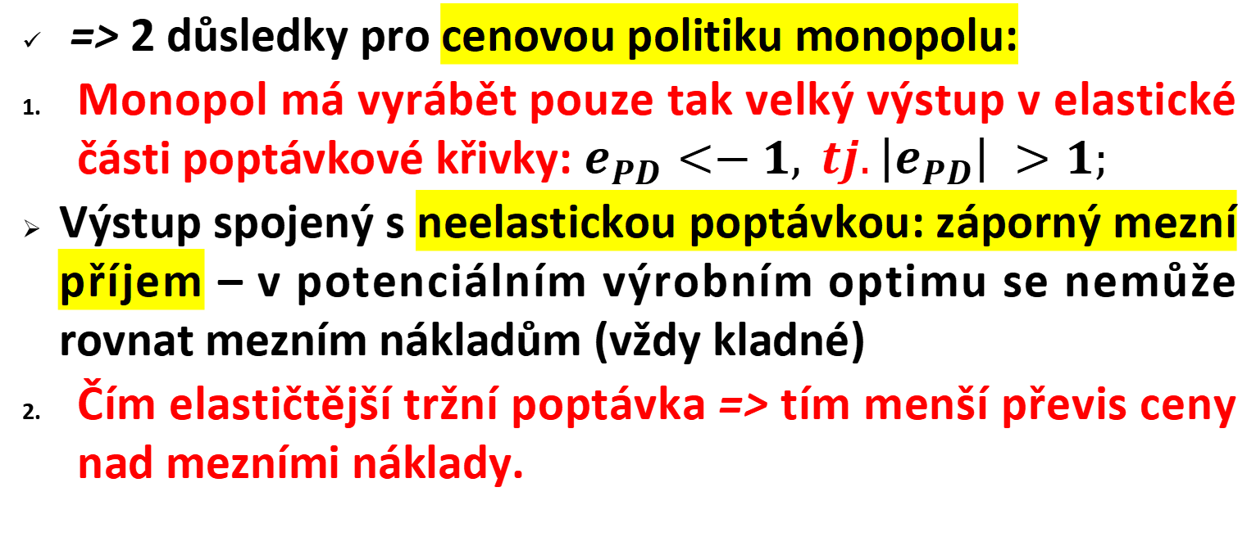
Stanovení ceny monopolem
=> 2 důsledky pro cenovou politiku monopolu:
Monopol má vyrábět pouze tak velký výstup v elastické části poptávkové křivky: $e_{PD}<−1, tj.\left|e_{PD}\right| >1;$
Výstup spojený s neelastickou poptávkou: záporný mezní příjem – v potenciálním výrobním optimu se nemůže rovnat mezním nákladům (vždy kladné)
Čím elastičtější tržní poptávka => tím menší převis ceny nad mezními náklady.
19/38
Notes:
Z pravidla převrácené elasticity plyne, že rozdíl mezi cenou a mezními náklady spojenými s výrobou optimálního výstupu je ovlivněn cenovou elasticitou poptávky po produkci monopolu (totožnou s elasticitou tržní poptávky), a to nepřímo úměrně. Z tohoto konstatování potom plynou pro cenovou politiku monopolu dva podstatné důsledky:
1. Monopol by měl vyrábět pouze tak velký výstup, kterému odpovídá elastická část poptávkové křivky, tzn. ePD < -1. (Kdyby monopol vyráběl výstup spojený s neelastickou poptávkou, znamenalo by to záporný mezní příjem, který by se však v potenciálním výrobním optimu nemohl rovnat mezním nákladům, protože ty jsou vždy kladné.)
2. Čím elastičtější bude tržní poptávka, tím menší bude převis ceny nad mezními náklady.

Slide 16
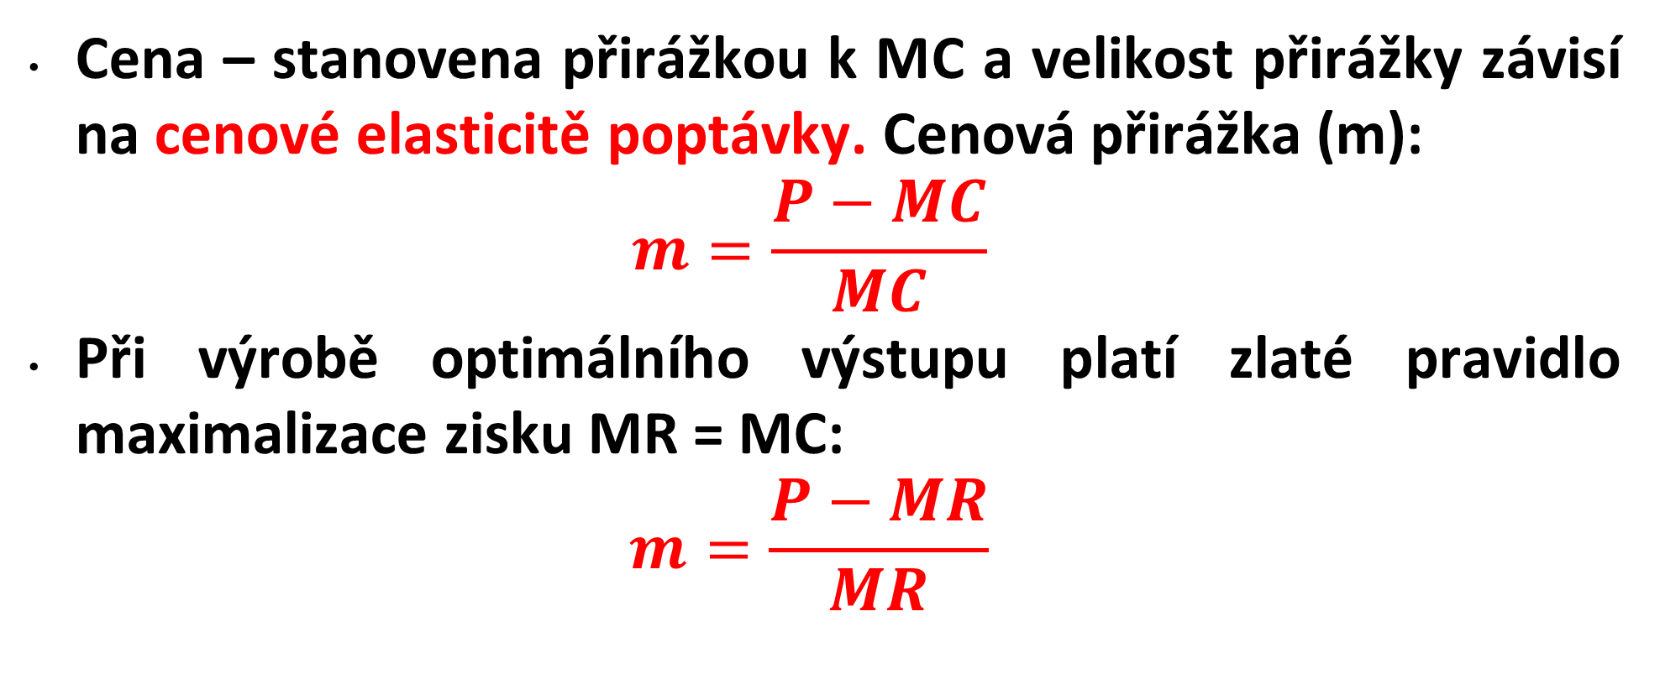
Tvorba cen přirážkou
Cena – stanovena přirážkou k MC a velikost přirážky závisí na cenové elasticitě poptávky. Cenová přirážka (m):
$$m=\frac{P−MC}{MC}$$
Při výrobě optimálního výstupu platí zlaté pravidlo maximalizace zisku MR = MC:
$$m=\frac{P−MR}{MR}$$
19/38

Slide 17
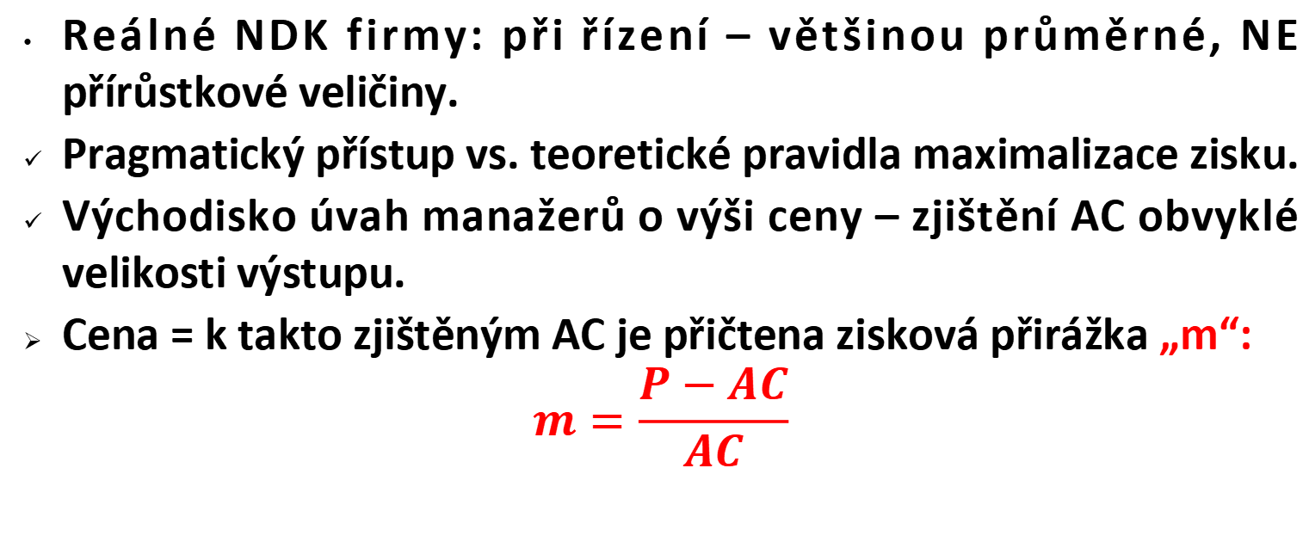
Tvorba cen přirážkou
Reálné NDK firmy: při řízení – většinou průměrné, NE přírůstkové veličiny.
Pragmatický přístup vs. teoretické pravidla maximalizace zisku.
Východisko úvah manažerů o výši ceny – zjištění AC obvyklé velikosti výstupu.
Cena = k takto zjištěným AC je přičtena zisková přirážka „m“:
$$m=\frac{P−AC}{AC}$$
19/38
Notes:
V reálných firmách, které odpovídají modelu nedokonalé konkurenci, se zpravidla nesetkáme s tím, že by jejich manažeři používali při úsilí maximalizovat zisk výše popsaný analytický aparát. Při řízení firem vycházejí většinou nikoliv z přírůstkových, ale z průměrných veličin. Pokusme se ukázat, že jejich pragmatický přístup je slučitelný s našimi teoretickými pravidly maximalizace zisku.
Východiskem úvah manažerů o výši ceny je zjištění průměrných nákladů obvyklé velikosti výstupu. Cena potom vznikne tak, že k takto zjištěným průměrným nákladům je přičtena zisková přirážka „m“.

Slide 18
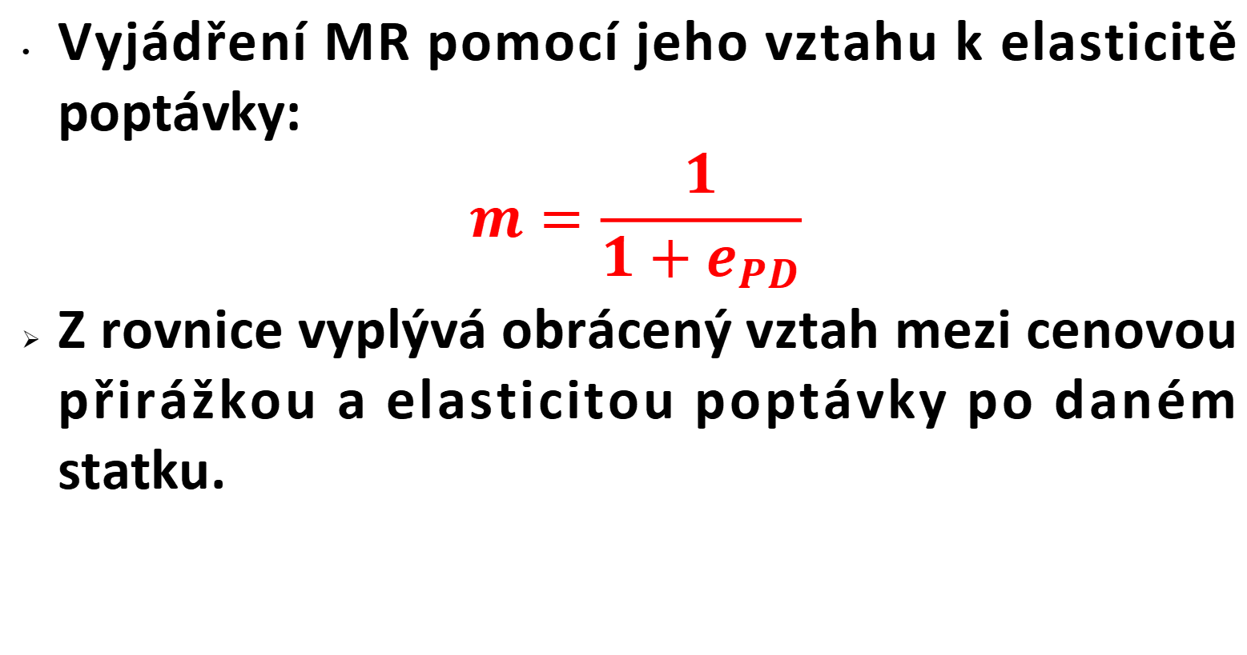
Tvorba cen přirážkou
Vyjádření MR pomocí jeho vztahu k elasticitě poptávky:
$$m=\frac{1}{1+e_{PD}}$$
Z rovnice vyplývá obrácený vztah mezi cenovou přirážkou a elasticitou poptávky po daném statku.
19/38
Notes:
obrácený vztah mezi cenovou přirážkou a elasticitou poptávky po daném statku

Slide 19
Monopolní zisk
Obr. sn. 12: Zisk:
TR - TC (a)
(AR - AC) ∙ Q* (b)
Přímo z obrázku (c).
Charakteristický rys monopolního zisku: monopol jej může realizovat i v dlouhém období – na rozdíl od DK – není tendence k nulovému ekonomickému zisku:
Důsledek překážek vstupu do odvětví a nemožnosti příchodu potenciálních konkurentů na daný trh.
=> Chápání monopolního zisku také jako MONOPOLNÍ RENTY: zisk = výnos toho faktoru, který je zdrojem monopolní síly: patentu, autorského práva atd.:
= částce peněz, kterou by byl někdo ochoten zaplatit za pronájem daného faktoru.
19/38
Notes:
Na obrázku sn. 12 můžeme velikost zisku, který realizuje monopol, zjistit buď jako rozdíl mezi celkovými příjmy a celkovými náklady v bodě optimálního výstupu (tj. TR - TC), nebo vynásobením jednotkového zisku a optimálního výstupu – tj. (AR - AC) ∙ Q*, resp. přímo z obrázku c.
Charakteristickým rysem monopolního zisku je skutečnost, že monopol jej může realizovat i v dlouhém období – tzn. že na rozdíl od dokonalé konkurence se zde neprojevuje tendence k nulovému ekonomickému zisku. To je důsledkem překážek vstupu do odvětví a nemožnosti příchodu potenciálních konkurentů na daný trh.
Poznámka: Tato skutečnost vede některé autory k chápání monopolního zisku jako monopolní renty. Tento zisk je v jejich pojetí výnosem toho faktoru, který je zdrojem monopolní síly (např. patentu nebo autorského práva). Představuje částku peněz, kterou by byl někdo ochoten zaplatit za pronájem daného faktoru.

Slide 20
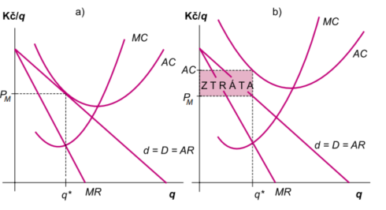
Monopolní zisk
Monopolní zisk – není nutným důsledkem specifického chování monopolu:
Možný:
nulový ekonomický zisk (obr. a)
ztráta (obr. b).
Výše monopolního zisku – není vždy vodítkem při posuzování monopolní síly.
Monopol se ztrátou v krátkém období: jako DK firma:
Minimalizace ztráty pokračováním ve výrobě při:
ceně vyšší než průměrné variabilní náklady.
Monopol realizuje nulový ekonomický zisk (a) či ztrátu (b)
19/38
Notes:
Monopolní zisk sám o sobě není nutným důsledkem specifického chování monopolu. Monopol totiž může realizovat i nulový ekonomický zisk (obr. a) nebo ztrátu (obr. b). Skutečná výše monopolního zisku nemusí být proto vždy spolehlivým vodítkem při posuzování monopolní síly.
Pokud monopol realizuje ztrátu v krátkém období, řídí se stejnými principy jako dokonale konkurenční firma: ztrátu bude minimalizovat pokračováním ve výrobě za předpokladu, že je cena vyšší než průměrné variabilní náklady.

Slide 21
Křivka nabídky monopolu
Výchozí bod optima totožný s rovnováhou odvětví (obr. b – sn. 12): kombinace P*Q*, P > MC:
Nastane: rovnoběžný posun tržní poptávky doprava nahoru => Posun i křivky MR – odvozená od nové tržní poptávky:
=> Nový rovnovážný výstup Q´ a cena P´ (= opět vyšší než MC):
Spojení kombinací P*Q* a P´Q´ - vznik křivky, která není křivkou nabídky monopolu, resp. tržní nabídky!!!!!
Další komplikace konstrukce křivky nabídky monopolu – nová tržní poptávková křivka spojena s jinou elasticitou poptávky než původní – situace – obr. následující snímek.
19/38
Notes:
Při snaze zkonstruovat křivku nabídky monopolu narazíme na problém. Představme si, že bychom chtěli sestrojit dlouhodobou křivku nabídky monopolního odvětví, která je totožná s dlouhodobou křivkou nabídky monopolu. V případě formování křivky nabídky dokonale konkurenčního odvětví v dlouhém období (LIS) jsme vycházeli z posunu křivky tržní poptávky, který vyvolal jak reakce firem již v odvětví fungujících, tak (v případě, že tyto firmy realizovaly ekonomický zisk), příchod dalších firem do odvětví, což vedlo k formování nové tržní rovnováhy.
Představme si nyní, že existuje výchozí bod optima monopolu totožný s rovnováhou odvětví (v obr. b (sn. 12)) daný kombinací P*Q*, kde P > MC) a dojde k rovnoběžnému posunu tržní poptávky směrem doprava nahoru. Posune se i křivka mezních příjmů, odvozená od nové tržní poptávky, a vznikne nový optimální, resp. Rovnovážný výstup Q´ a cena P´ (která je opět vyšší než mezní náklady). Spojením kombinací P*Q* a P´Q´ by vznikla jakási křivka, kterou však rozhodně nemůžeme považovat za křivku nabídky monopolu, resp. tržní nabídky.
Okolnosti spojené se snahou o konstrukci křivky nabídky monopolu se ještě více zkomplikují, připustíme-li, že nová tržní poptávková křivka by byla spojena s jinou elasticitou poptávky než původní. V takovém případě potom mohou nastat situace znázorněné obrázkem - následující snímek.

Slide 22
Křivka nabídky monopolu
19/38

Slide 23
Křivka nabídky monopolu
Obr. – předchozí snímek:
Pro monopol: neexistuje jediný vztah mezi cenou a nabízeným množstvím.
Obr. a: monopol nabízí za cenu P1 stejně velký výstup jako za cenu P2.
Obr. b: monopol nabízí za cenu P1 výstup Q1 nebo Q2.
=> KŘIVKU NABÍDKY MONOPOLU NENÍ MOŽNO GRAFICKY ZNÁZORNIT!!
19/38

Slide 24
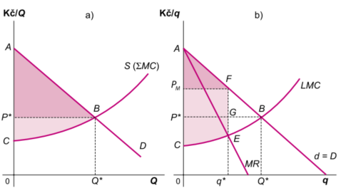
Neefektivnost monopolu
Monopol způsobuje, že:
spotřebitelé kupují méně statků a služeb,
platí vyšší ceny než v DK.
Část zdrojů – nevyužita, monopol nedokáže efektivně rozdělit výrobu.
To vede ke ztrátě celkové efektivnosti = pokles přebytku spotřebitele a výrobce oproti DK trhu.
Alokační neefektivnost monopolu
19/38
Notes:
Existence monopolu způsobuje, že spotřebitelé si mohou koupit méně statků a služeb a musí za ně platit vyšší cenu, než kdyby na trhu působilo velké množ-
ství firem, vyrábějících daný (homogenní) produkt, jinými slovy než kdyby byl trh dokonale konkurenční. Část zdrojů zůstala nevyužita, neboť nedokonale konkurenční tržní mechanismus je nedokázal efektivně rozmístit (alokovat). Hovoříme proto o alokační neefektivnosti monopolu. Popisujeme a znázorňujeme ji prostřednictvím změn přebytku spotřebitele a přebytku výrobce v porovnání alokačně efektivním dokonale konkurenčním trhem.

Slide 25
Alokační efektivnost monopolu
Obr. b (př. sn.): výstup monopolu menší a cena vyšší než v DK.
Zmenšil se přebytek spotřebitele: plocha AFPM;
Zvětšil se přebytek výrobce: PMFEC.
Část přebytku spotřebitele přeměnil monopol ve svůj zisk: plocha: P*FGE = transfer důchodů od spotřebitelů firmě.
Celkový přínos odvětví s monopolem pro společnost: plocha AFEC: menší než v DK.
=> Monopol = ALOKAČNĚ NEEFEKTIVNÍ:
Alokační neefektivnost v podobě poklesu přínosu pro společnost: plocha FBE (obr. b) = ZTRÁTA (NÁKLADY) MRTVÉ VÁHY.
19/38

Slide 26
Alokační neefektivnost monopolu
Výstup DK trhu: odvozen z rovnosti P = MC.
Pokračující obchod: nemůže být dosaženo zlepšení ani na straně výrobců, ani na straně spotřebitelů, aniž by se pozice jedné ze stran nezhoršila:
=> Paretovsky optimální alokace zdrojů.
Monopolizovaný trh: výstup odvozen z převisu ceny nad mezními náklady: P > MC:
Monopol svou silou brání zlepšením k Paretovsky chápané efektivnosti:
Podmínky monopolu bez cenové diskriminace: není dosaženo Paretovsky efektivní alokace zdrojů.
19/38
Notes:
Výstup dokonale konkurenčního trhu je odvozen z rovnosti P = MC. To znamená, že pokračujícím obchodem nemůže být dosaženo žádným zlepšení (ani na straně výrobců, ani na straně spotřebitelů, aniž by se pozice jedné ze stran nezhoršila), takže existuje tzv. Paretovsky optimální alokace zdrojů.
Na rozdíl od toho je v podmínkách monopolizovaného trhu výstup odvozen z převisu ceny nad mezními náklady (P > MC) a monopol svou silou brání dalším směnám, které by směřovaly ke zlepšení Paretovsky chápané efektivnosti. V podmínkách monopolu, který neuplatňuje žádnou z forem cenové diskriminace, není dosaženo Paretovsky efektivní alokace zdrojů.

Slide 27
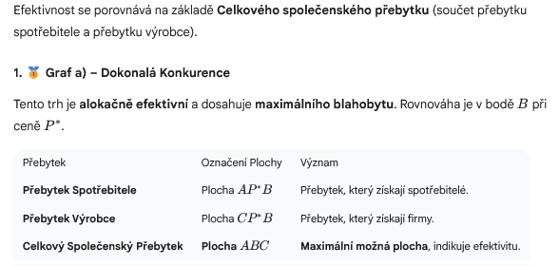
⚖️ Srovnání Efektivnosti Trhů (Pomocí označení plochy – sn. 24 )
19/38
Notes:
K obr. Předchozí snímek

Slide 28
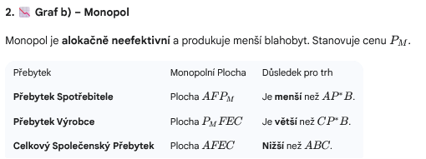
⚖️ Srovnání Efektivnosti Trhů (Pomocí označení plochy – sn. 24 )
19/38
Notes:
K obr. Předchozí snímek

Slide 29
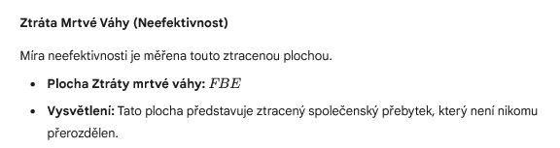
⚖️ Srovnání Efektivnosti Trhů (Pomocí označení plochy – sn. 24 )
19/38
Notes:
K obr. Předchozí snímek

Slide 30
Neefektivnost monopolu
DK rovnováha odpovídá podmínce P = MC:
zajišťuje Paretovsky efektivní alokaci – nelze zlepšit situaci jedné strany bez zhoršení druhé.
V monopolu platí P > MC => některé vzájemně výhodné směny se neuskuteční.
Monopol nevede k Paretovsky efektivní alokaci zdrojů, pokud neuplatňuje cenovou diskriminaci.
Výrobní neefektivnost monopolu: monopol nevyrábí optimální výstup s nejnižšími průměrnými náklady
19/38
Notes:
Výstup dokonale konkurenčního trhu je odvozen z rovnosti P = MC. To znamená, že pokračujícími transakcemi na trhu nemůže být dosaženo žádných zlepšení (ani na straně výrobců, ani na straně spotřebitelů), aniž by se pozice jedné ze stran nezhoršila, takže existuje tzv. Paretovsky optimální alokace zdrojů.
Na rozdíl od toho je v podmínkách monopolizovaného trhu výstup spojen s převisem ceny nad mezními náklady (P > MC) a monopol svou silou brání dal-
ším směnám, které by směřovaly ke zlepšení Paretovsky chápané efektivnosti.
V podmínkách monopolu, který neuplatňuje žádnou z forem cenové diskriminace, není dosaženo Paretovsky efektivní alokace zdrojů.

Slide 31
Cenová diskriminace
Dosud – předpoklad: monopol prodává všechny jednotky výstupu za stejnou cenu.
Dva důsledky:
vznik nákladů mrtvé váhy (neuskutečněné transakce, plocha FBE),
pokles přebytku spotřebitele (plocha AFPM), ale část přebytku zůstala.
Monopol se snaží tyto „ztracené“ plochy přeměnit ve zisk pomocí cenové diskriminace.
Použití v cenové strategii: vyplývá z monopolní sily.
Cíl cenové diskriminace: získání přebytku spotřebitele a jeho přeměna v dodatečný zisk firmy.
19/38
Notes:
Příklad: taneční kurzy v ČR – různé ceny pro chlapce, děvčata, vysokoškoláky, nebo při dřívější platbě. Cena nebyla určena náklady, ale ochotou platit.

Slide 32
Cenová diskriminace
Podstata cenové diskriminace: stanovení rozdílných cen stejných výrobků, aniž by k tomu vedly nákladové důvody:
Stanovení různých cen různým spotřebitelům / různých množství, z jiných než nákladových příčin.
V praxi – více forem cenové diskriminace:
1. stupeň – každý zákazník platí podle své ochoty zaplatit,
2. stupeň – různé ceny podle množství či verze produktu,
3. stupeň – různé ceny pro různé skupiny zákazníků.
Cenovou diskriminaci může uplatnit každá firma s tržní silou => běžná na nedokonale konkurenčních trzích.
19/38
Notes:
Skutečnost, že monopol disponuje určitou monopolní silou, mu umožňuje používat v cenové strategii tzv. cenovou diskriminaci. Cílem cenové diskriminace je získání přebytku spotřebitele a jeho přeměna v dodatečný zisk firmy. Podstatou cenové diskriminace je stanovení rozdílných cen stejných výrobků, aniž by k tomu vedly nákladové důvody.
Pro cenovou diskriminaci je tedy podstatné, že jde o stanovení různých cen (různým spotřebitelům nebo různých množství) z jiných než nákladových příčin. Konkrétních forem cenové diskriminace existuje v ekonomické realitě celá řada. My se budeme podrobně zabývat cenovou diskriminací prvního, druhého a třetího stupně a upozorníme na některé další její formy.
Cenová diskriminace = prodej stejných výrobků nebo služeb za různé ceny, aniž by existovaly nákladové důvody.
Cílem je získat větší část přebytku spotřebitele a eliminovat mrtvou váhu.

Slide 33
Cenová diskriminace prvního stupně
Teoretická situace diskriminace podle spotřebitelů:
monopol stanoví každému spotřebiteli maximální cenu, kterou je ochoten zaplatit za každou koupenou jednotku:
Vymíněná cena, rezervační cena („Reservation Price“.)
Monopol získává pro sebe celý přebytek spotřebitele.
Tato cenová strategie – viz. obrázek – násl. sn.:
Monopol nabízí produkci spotřebitelům, kteří se liší v tom, jakou maximální cenu jsou ochotni zaplatit: první spotřebitel – ochoten zaplatit 13 Kč, druhý – 12 Kč, třetí – 11 Kč a čtvrtý – 10 Kč.
19/38
Notes:
Cenová diskriminace prvního stupně představuje víceméně teoretickou situaci diskriminace podle spotřebitelů, kdy monopol stanoví každému spotřebiteli maximální cenu, kterou je ochoten zaplatit za každou koupenou jednotku. (Někteří autoři tuto maximální cenu označují jako vymíněnou
cenu, jiní jako rezervační cenu, vycházeje z původního anglického termínu „Reservation Price“.) Tím monopol získává pro sebe celý přebytek spotřebitele. Tuto cenovou strategii ilustruje obrázek – následující snímek.

Slide 34
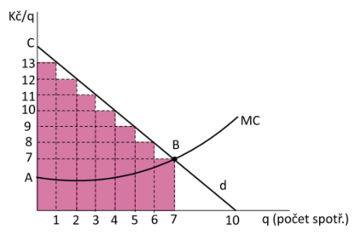
Cenová diskriminace prvního stupně
Uspokojení všech čtyř spotřebitelů bez použití cenové diskriminace: stanoví pro všechny 4 spotřebitele jednotnou cenu 10 Kč => TR = 40 Kč.
Přebytek prvního spotřebitele = 3 Kč, druhého = 2 Kč a třetího = 1 Kč, => celkový přebytek spotřebitele = 6 Kč.
Cenová diskriminace prvního stupně:
každému spotřebiteli prodává za jinou cenu: prvnímu prodá jednotku statku za 13 Kč, druhému za 12 Kč, třetímu za 11 Kč, čtvrtému za 10 Kč => TR = 46 Kč (13 + 12 + 11 + 10).
Přebytek spotřebitele – nulový.
19/38
Notes:
Představme si, že monopol prodává čtyřem kupujícím, z nichž každý je ochoten zaplatit za jednu jednotku daného statku různou cenu: první spotřebitel je ochoten zaplatit 13 Kč, druhý 12 Kč, třetí 11 Kč a čtvrtý 10 Kč.
Z křivky poptávky bychom odvodili dvakrát strmější mezní příjem.
1. Pokud by monopol nediskriminoval, prodával by čtyřem spotřebitelům a všem by stanovil stejnou cenu 10 Kč. Jeho celkový příjem by byl 40 Kč (10 × 4). První spotřebitel by realizoval přebytek 3 Kč, druhý 2 Kč a třetí 1 Kč, celkový přebytek spotřebitele by byl 6 Kč.
2. Monopol použije cenovou diskriminaci prvního stupně a každému spotřebiteli bude prodávat za maximální cenu, kterou je ochoten zaplatit. Prvnímu spotřebiteli prodá jednu jednotku statku za 13 Kč (a mezní příjem z prodeje prvnímu spotřebiteli bude 13 Kč), druhému za 12 Kč (a MR z prodeje druhému spotřebiteli bude 12 Kč), třetímu za 11 Kč (MR se bude rovnat 11 Kč) a čtvrtému za 10 Kč (MR bude v tomto případě 10 Kč). Mezní příjem je totožný s cenou, stanovenou každému dodatečnému spotřebiteli. Celkový příjem monopolu bude 46 Kč (13 + 12 + 11 + 10), přebytek spotřebitele bude nulový.

Slide 35
Cenová diskriminace prvního stupně
Protože P = MR, přírůstek zisku je určen rozdílem P − MC.
Pokud je P vyšší než MC: prodej dalších jednotek zvyšuje zisk.
Při prodeji šesti spotřebitelům: P = MC.
= podmínka maximalizace zisku při cenové diskriminaci 1. stupně.
Monopol zcela eliminuje náklady mrtvé váhy a přeměňuje je ve svůj zisk.
TR monopolu = 63 Kč (13 + 12 + 11 + 10 + 9 + 8).
Nutná podmínka maximalizace zisku použití cenové diskriminace prvního stupně: modifikována jako P = AR = MC.
Zisk monopolu při její použití: plocha ABC.
19/38
Notes:
Celkový příjem monopolu bude 46 Kč (13 + 12 + 11 + 10), přebytek spotřebitele bude nulový. Protože je dodatečný příjem totožný s výší ceny (P = MR), je přírůstek zisku dán rozdílem mezi cenou a mezními náklady. Jestliže je cena vyšší než mezní náklady (do šesti spotřebitelů), prodej dalším spotřebitelům zvyšuje zisk monopolu. Při prodeji právě
šesti spotřebitelům se cena, kterou je ochoten zaplatit poslední zákazník, rovná mezním nákladům monopolu. Nutnou podmínkou maximalizace zisku je při
použití cenové diskriminace prvního stupně rovnost P = MC. Monopolu se podařilo zcela eliminovat náklady mrtvé váhy a přeměnit je ve svůj zisk. Celkový příjem monopolu by byl 63 Kč (13 + 12 + 11 + 10 + 9 + 8). Zisk monopolu by znázorňovala plocha ABC.

Slide 36
Cenová diskriminace prvního stupně
Optimum monopolu při cenové diskriminaci 1. stupně paradoxně představuje efektivní alokaci zdrojů, protože P = MC………podmínka DK.
Rozdíl oproti DK:
Spotřebitelé nezískávají žádný přebytek,
celý přebytek se mění na zisk výrobce.
19/38
Notes:
Někdy může monopol přistoupit k tzv. nedokonalé cenové diskriminaci prvního stupně založené na odhadech maximálních cen, které jsou její spotřebitelé ochotni platit. Například daňový poradce, který zná finanční situaci svých klientů, může odhadnout, kolik bude jeho klient schopen zaplatit za jeho služby.
Cenovou diskriminací prvního stupně je obálková metoda prodeje/pronájmu státních nebo obecních bytů nebo jejich dražba. V řadě měst v České
republice (Praha, Kladno, Olomouc, Vsetín atd.) je obálková metoda prodeje nebo pronájmu bytů používána. Při respektování předem daných podmínek
předkládají zájemci v uzavřených obálkách maximální cenu, kterou jsou ochotni za nabízený byt zaplatit. Byt získá zájemce, který nabídne nejvyšší cenu.
Například www stránky Prahy 4 uvádějí: „O pronájmu bytu rozhoduje Rada městské části Praha 4 podle záměru zveřejněného na úřední desce, a to s přihlédnutím k výši nabídnutého nájemného za 1 m2 /měsíc.

Slide 37
Cenová diskriminace prvního stupně
Podmínky pro uplatnění cenové diskriminace 1. stupně: Monopol
musí znát maximální ochotu platit každého spotřebitele;
musí zabránit přeprodeji – tedy tomu, aby levněji nakupující spotřebitelé neprodávali zboží dál těm, kteří jsou ochotni zaplatit více.
V praxi se tento typ diskriminace téměř nevyskytuje – není realizovatelný u běžných statků (např. jogurty, pečivo).
Možnost: v poradenských / individuálních službách, kde má firma informace o klientech => nastaví individuální ceny.
19/38
Notes:
Někdy může monopol přistoupit k tzv. nedokonalé cenové diskriminaci prvního stupně založené na odhadech maximálních cen, které jsou její spotřebitelé ochotni platit. Například daňový poradce, který zná finanční situaci svých klientů, může odhadnout, kolik bude jeho klient schopen zaplatit za jeho služby.
Cenovou diskriminací prvního stupně je obálková metoda prodeje/pronájmu státních nebo obecních bytů nebo jejich dražba. V řadě měst v České republice (Praha, Kladno, Olomouc, Vsetín atd.) je obálková metoda prodeje nebo pronájmu bytů používána. Při respektování předem daných podmínek předkládají zájemci v uzavřených obálkách maximální cenu, kterou jsou ochotni za nabízený byt zaplatit. Byt získá zájemce, který nabídne nejvyšší cenu.
Například www stránky Prahy 4 uvádějí: „O pronájmu bytu rozhoduje Rada městské části Praha 4 podle záměru zveřejněného na úřední desce, a to s přihlédnutím k výši nabídnutého nájemného za 1 m2 /měsíc.

Slide 38
Cenová diskriminace druhého stupně
Spočívá v prodeji rozdílných množství daného statku nebo služby za rozdílné jednotkové ceny:
=> diskriminace v závislosti na prodaném množství
Tato forma cenové politiky = NELINEÁRNÍ STANOVENÍ CEN
na rozdíl od lineární ceny: všechno prodáváno za stejnou jednotkovou cenu).
Označení také –„Multi-Part Pricing“.:
Jednomu spotřebiteli stanoveny monopolem rozdílné ceny
v závislosti na různých „blocích“ kupovaného množství,
19/38
Notes:
Cenová diskriminace druhého stupně spočívá ve stanovení různých cen za různá kumulovaná množství daného statku (jde tedy o diskriminaci v závislosti na prodaném množství). Protože jsou jednomu spotřebiteli v závislosti na různých „blocích“ kupovaného množství stanoveny monopolem rozdílné ceny, označují někteří autoři cenovou diskriminaci druhého stupně jako „Multi-Part Pricing“.

Slide 39
Cenová diskriminace druhého stupně
Monopol nediskriminuje: stanoví cenu P* -> výstup Q*(obr. předch. sn.).
Místo toho: rozdělí vyrobené množství na „bloky“: za ne stanoví rozdílné ceny.
Cena prvního bloku (blok I) pro množství q1 – stanoví na úrovni P1.
Odebere spotřebitelům část jejich přebytku: rozdíl mezi cenou P* a odpovídající částí poptávky.
Přebytek spotřebitele – změna na rozdíl mezi vyšší cenou P1 a odpovídající částí poptávky.
Druhý blok prodává za cenu P* a třetí blok za P2 (podobně).
Monopol získá částí přebytku spotřebitele:
nikoliv však celý jako v případě cenové diskriminace prvního stupně.
19/38
Notes:
Kdyby monopol zachycený v obrázku (předchozí snímek) nediskriminoval, stanovil by cenu P* a vyráběl by výstup Q*. Místo toho rozdělí vyrobené množství na „bloky“, za něž stanoví rozdílné ceny. Cenu prvního bloku (označeného I a představujícího množství Q1) stanoví na úrovni P1. Tím odebere spotřebitelům část jejich přebytku, který byl původně rozdílem mezi cenou P* a odpovídající částí poptávky. Přebytek spotřebitele se změnil na rozdíl mezi vyšší cenou P1 a odpovídající částí poptávky. Druhý blok bude firma prodávat za cenu P* a třetí blok za P2.
Cenovou diskriminací druhého stupně může monopol získat částí přebytku spotřebitele (nikoliv však celý jako v případě dokonalé cenové diskriminace prvního stupně).
S cenovou diskriminací druhého stupně se můžeme setkat v monopolizovaných odvětvích výroby a dopravy vody, elektrické energie apod. Například v případě elektrické energie vychází tato cenová politika z toho, že každá domácnost (resp. jednotlivec) nezbytně potřebuje určité minimální množství elektřiny (minimální osvětlení domácnosti, provoz lednice, sporáku, ev. automatické pračky). Za tento první „nezbytný“ blok stanoví elektrárenská společnost, která je v postavení přirozeného monopolu, cenu P1. Za druhý blok spotřebované energie (např. sloužící k provozu televize, vysavače, hifi věže, videa apod.) stanoví cenu P2 a za třetí blok cenu P3.

Slide 40
Cenová diskriminace druhého stupně
Různí spotřebitelé neplatí různé ceny za stejný produkt, ale jednotková cena se liší podle množství zakoupeného statku.
Všem zákazníkům je nabídnuta stejná možnost volby,
kdo však koupí větší množství, platí nižší jednotkovou cenu.
Příklad – taneční kurz:
Cena za jednotlivé lekce je vyšší než při nákupu celého kurzu (bloku 12 lekcí).
Rozdíl nevychází z osoby zákazníka, ale z objemu nákupu.
Podmínka použití:
Spotřebitel musí být ochoten kupovat větší množství statku (např. taneční lekce, tenisové míčky).
Neplatí u statků, které si spotřebitel kupuje jen jednou (např. lednice).
19/38

Slide 41
Cenová diskriminace druhého stupně
Formy cenové diskriminace 2. stupně:
Množstevní slevy
Dvousložkové ceny
Koordinované ceny u výrobků/služeb jednoho výrobce
Ad 1) Množstevní slevy
Podstata: cena za jednotku závisí na velikosti zakoupeného množství.
Bez cenové diskriminace: Příklad – tenisové míčky:
  optimální množství míčků = 8 ks
  jednotná cena = 55 Kč/ks
  celkový příjem = 440 Kč
  přebytek spotřebitele = [(65 − 55) × 8] ÷ 2 = 40 Kč
19/38

Slide 42
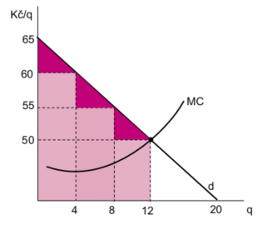
Ad 1) Množstevní slevy
Zavedení množstevních slev
Míčky prodávány v baleních po 4 ks:
    balení: 240 Kč (60 Kč/míček)
    balení: 200 Kč (55 Kč/míček)
    balení: 160 Kč (50 Kč/míček)
Mezní příjmy a optimum
MR₁ = 60 Kč, MR₂ = 55 Kč, MR₃ = 50 Kč
Protože P = MR = MC, monopol maximalizuje zisk při prodeji tří balení.
Celkový příjem: 600 Kč
Zisk monopolu: vyšší než bez diskriminace
Dopady množstevních slev
Přebytek spotřebitele: 30 Kč
→ o 10 Kč méně než bez diskriminace
Monopol získává část přebytku spotřebitele.
Ztráta mrtvé váhy je eliminována → přeměněna ve zisk monopolu.
19/38

Slide 43
Množstevní slevy
Úspěch množstevních slev a omezení arbitráže
Úspěch cenové diskriminace 2. stupně závisí na zabránění arbitráži (přeprodejům).
Arbitráž = spotřebitelé, kteří nakoupí zboží levněji, ho dále přeprodávají těm, kteří by zaplatili vyšší cenu.
V praxi je to málo časté, protože:
  přeprodeje jsou technicky i právně obtížné,
  mohou vyvolat pochybnosti o původu či kvalitě zboží.
Přeprodejům lze zabránit:
  omezením počtu kusů na zákazníka,
  vazbou zboží nebo služby na jméno (např. letenky, vstupenky).
19/38
Notes:
Příklad – věrnostní programy
Množstevní slevy jsou běžnou formou cenové diskriminace.
Typický příklad: věrnostní programy leteckých společností.
České aerolinie – program OK Plus:
odměňuje zákazníky podle počtu nalétaných mil nebo segmentů,
umožňuje získat Stříbrnou, Zlatou nebo Platinovou kartu,
výhody: bonusové letenky, upgrade do Business, další služby od partnerů.

Slide 44
Cenová diskriminace druhého stupně – Ad 2) Dvousložková cena
Dvousložková cena - Podstata
Spotřebitel platí:
  vstupní poplatek (např. vstupné do areálu),
  konstantní cenu za jednotku spotřeby (např. jízdu na atrakci).
Typický příklad: zábavní parky, veletrhy, sportovní centra.
Praktické omezení
Stanovení vstupného a jednotkové ceny není jednoduché.
Spotřebitelé mají rozdílné preference → monopol hledá kompromis:
  nižší vstupné (aby přilákal více zákazníků),
  vyšší cena za jednotku (než MC, ale nižší než bez diskriminace).
19/38
Notes:
Příklad: Golfový resort Hluboká (2016)
Schéma „Basic Combi“:
vstupní členský poplatek,
roční registrace u ČGF,
1× týdně volný vstup na 9jamkové hřiště,
slevy až 50 % na partnerských hřištích,
slevy na služby, půjčovné a konzumaci,
2× ročně volný vstup na 18jamkové mistrovské hřiště.
➡️ Dvousložková cena umožňuje přeměnit větší část spotřebitelského přebytku na zisk výrobce.
Viz dále

Slide 45
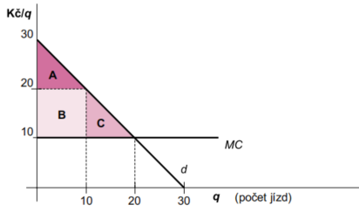
Dvousložková cena
Příklad – zábavní park
Spotřebitel musí zaplatit vstupné (např. 200 Kč)
  10 Kč za každou jízdu na kolotoči.
Bez diskriminace:
  cena jízdy: 20 Kč,
  počet jízd: 10,
  přebytek spotřebitele: 50 Kč (plocha A),
  zisk monopolu: 100 Kč,
  ztráta mrtvé váhy: 50 Kč (plocha C).
19/38

Slide 46
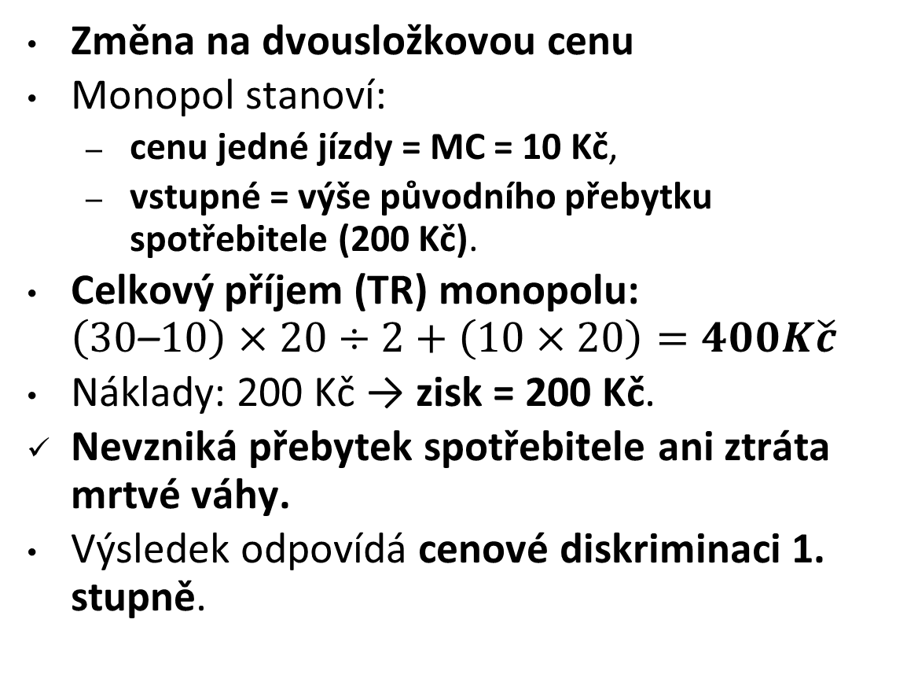
Dvousložková cena
Změna na dvousložkovou cenu
Monopol stanoví:
  cenu jedné jízdy = MC = 10 Kč,
  vstupné = výše původního přebytku spotřebitele (200 Kč).
Celkový příjem (TR) monopolu:
$\left(30\text{–}10\right)×20÷2+\left(10×20\right)=400K\check{c}$
Náklady: 200 Kč → zisk = 200 Kč.
Nevzniká přebytek spotřebitele ani ztráta mrtvé váhy.
Výsledek odpovídá cenové diskriminaci 1. stupně.
19/38

Slide 47
Cenová diskriminace druhého stupně – Ad 3) Koordinace cen
Koordinace cen více výrobků / služeb:
strategie monopolu, který vyrábí různé výrobky / služby.
Cíl: stanovit jejich ceny koordinovaně, aby:
  přeměnil větší část spotřebitelského přebytku na zisk,
  dosáhl vyššího celkového zisku, než kdyby stanovil ceny izolovaně (nezávisle).
Cíl koordinace cen
Optimalizace celkového zisku monopolu.
Zvýšení poptávky po doplňkových produktech.
Omezení substituce směrem k levnějším alternativám.
19/38
Notes:
Cílem je tedy optimalizovat celkový zisk pomocí vzájemného propojení cen.

Slide 48
Cenová diskriminace druhého stupně – Ad 3) Koordinace cen
Formy koordinace cen:
Svazování cen (tying)
Používá se, když jsou výrobky komplementární – jeden výrobek nelze používat bez druhého.
Spotřebitel je nucen koupit oba výrobky.
Typicky: základní výrobek prodává levně, doplňkový (komplementární) výrobek má vysokou cenu.
Často se uplatňuje u výrobků s náhradními díly nebo spotřebním materiálem.
Příklady:
Kávovar a kapsle: určité kapsle lze použít pouze v konkrétním kávovaru.
Holicí strojek a žiletky: např. Gilette Mach 3 Turbo (strojek 187 Kč, 8 břitů 457 Kč, tj. 57 Kč za jeden).
Tiskárna a inkoustové náplně: tiskárna HP Photosmart C5180 vyžaduje náplň HP 363.
Pračky a náhradní díly: pračka MIELE W 3000 (cca 21 000 Kč), těsnění dveří 930 Kč.
19/38
Notes:
Svazování (tying)
výrobky jsou komplementární – jeden bez druhého nelze použít;
zákazník je nucen koupit oba produkty;
typické pro technicky vázané systémy (např. tiskárny a náplně, holicí strojky a břity).

Slide 49
Cenová diskriminace druhého stupně – Ad 3) Koordinace cen
Formy koordinace cen:
Balíčkové ceny (bundling)
Monopol prodává balíček zboží nebo služeb za nižší cenu,
než kdyby si spotřebitel koupil každý produkt zvlášť.
Výhodné pro spotřebitele, ale umožňuje monopolu získat větší část přebytku.
Rozlišujeme:
  Čisté balíčkové ceny – spotřebitel musí koupit celý balíček, nebo nic.
  Smíšené balíčkové ceny – může si vybrat mezi balíčkem a jednotlivými produkty (balíček je levnější).
19/38
Notes:
Balíčkové ceny (bundling)
výrobky nebo služby se prodávají jako balíček za výhodnější cenu;
zákazník může mít volbu (smíšené balíčkové ceny) nebo ne (čisté balíčkové ceny).

Slide 50
Cenová diskriminace druhého stupně – Ad 3) Koordinace cen
Balíčkové ceny (bundling)
Příklady:
Pojišťovny: kombinace pojištění auta, domácnosti a zdraví levnější než samostatně.
Restaurace: polední menu (polévka + hlavní jídlo + dezert) levnější než jednotlivé položky.
  Pokud se zákazníci liší v preferencích (někdo miluje polévku, jiný dezert), správně nastavená cena přiměje obě skupiny koupit celé menu → zvýšení příjmů a zisku.
Národní divadlo Praha (2016/17):
  Nebylo možné koupit vstupenku jen na Audience u královny.
  Podmínkou byla koupě balíčku čtyř představení (Audience u královny, Spalovač mrtvol, Čarodějův učeň, Slavík/Jolanta) za 2 990 Kč.
  Pokud divák balíček nekoupil, neviděl žádané představení vůbec.
19/38

Slide 51
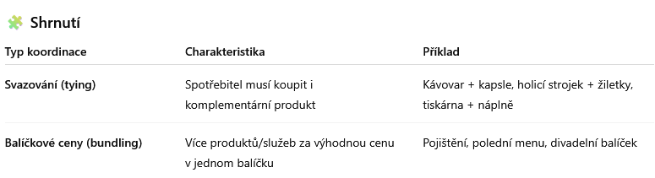
Cenová diskriminace druhého stupně – Ad 3) Koordinace cen
19/38

Slide 52
Cenová diskriminace druhého stupně u přirozeného monopolu
Tržní poptávka zabezpečována s klesajícími MC i AC:
umožňuje realizovat větší objem výstupu se sníženými náklady.
Při zvýšení výstupu – větší úspory z rozsahu a zisk může vzrůst i s růstem přínosu pro spotřebitele:
S poklesem cen – úspory elektrárenské společnosti v důsledku nižších jednotkových nákladů.
19/38
Notes:
Cenová diskriminace druhého stupně v případě přirozeného monopolu, kdy je tržní poptávka zabezpečována s klesajícími mezními i průměrnými náklady, umožňuje realizovat větší objem výstupu se sníženými náklady. V důsledku zvýšení výstupu dosahuje firma větších úspor z rozsahu a její zisk může vzrůst navzdory tomu, že roste i přínos pro spotřebitele. Je tomu tak proto, že současně s poklesem cen realizuje elektrárenská společnost úspory v důsledku nižších jednotkových nákladů.
Cenová diskriminace druhého stupně a přirozený monopol
Přirozený monopol je charakteristický tím, že má klesající mezní a průměrné náklady, což znamená, že čím větší je objem produkce, tím levněji firma vyrábí každou další jednotku. V tomto případě platí:
Zvýšení objemu výstupu → Snížení jednotkových nákladů
Jelikož elektrárenská společnost produkuje více, její fixní náklady se rozloží na větší množství, což sníží průměrné náklady.
Mezní náklady zůstávají relativně nízké, což firmě umožňuje rozšířit produkci bez výrazného nárůstu celkových nákladů.
Zvýšení úspor z rozsahu → Vyšší zisk i užitek pro spotřebitele
Firma snižuje ceny, ale zároveň těží z úspor z rozsahu, což znamená, že její celkové náklady rostou pomaleji než výnosy.
Výsledkem je vyšší zisk firmy, přestože ceny klesají.
Spotřebitelé mají nižší ceny a větší dostupnost produktu, což znamená větší společenský užitek.
Shrnutí
Cenová diskriminace druhého stupně v přirozeném monopolu umožňuje firmě optimalizovat své náklady, zvýšit výstup a dosáhnout většího zisku. To je výhodné jak pro firmu, tak pro spotřebitele, protože pokles cen je kompenzován úsporami z rozsahu.

Slide 53
Cenová diskriminace třetího stupně
Podobná cenové diskriminaci prvního stupně: diskriminace podle spotřebitelů:
rozdělení spotřebitelů na dvě / více skupin: mají svou vlastní poptávkovou křivku.
V praxi nejčastěji používána forma. Pro její realizaci – nutné podmínky:
Existuje kritérium rozdělení spotřebitelů do různých skupin = segmentů trhu:
Kritérium: výrazné rozdíly v cenové elasticitě poptávky po daném produktu:
Ovlivněny: rozdílnou úrovní důchodů jednotlivých skupin, rozdílnými preferencemi, rozdílnými možnostmi koupě substitutů.
Není možný vzájemný prodej mezi spotřebiteli,
Jinak by někdo ze skupiny s nízkou cenou prodal produkt někomu ze skupiny s vyšší cenou => stírání rozdílů mezi cenami.
Notes:
Cenová diskriminace třetího stupně je podobná cenové diskriminaci prvního stupně tím, že představuje diskriminaci podle spotřebitelů. Její podstatou je rozdělení spotřebitelů na dvě nebo více skupin, z nichž každá má svou vlastní poptávkovou křivku. V praxi je tato forma používána nejčastěji.
Pro její realizaci jsou nutné následující podmínky:
a) Musí existovat kritérium rozdělení spotřebitelů do různých skupin (segmentů trhu). Tímto kritériem jsou výrazné rozdíly v cenové elasticitě poptávky po daném produktu (které mohou být ovlivněny rozdílnou úrovní důchodů jednotlivých skupin, rozdílnými preferencemi nebo rozdílnými možnostmi koupě substitutů).
b) Není možný vzájemný prodej mezi spotřebiteli, protože potom by někdo ze skupiny s nízkou cenou mohl prodávat produkt někomu ze skupiny s vyšší cenou, což by vedlo ke stírání rozdílů mezi cenami.
Uvedené dvě podmínky ovlivňují míru, do jaké může monopol využít své monopolní síly ke stanovení různých cen různým spotřebitelům.
Tento typ cenové diskriminace může např. uplatnit kino v podobě zlevněných vstupenek pro důchodce na dopolední představení, ale nikoliv prodejna knih nebo potravin. Velmi obvyklým příkladem cenové diskriminace třetího stupně je cenová strategie leteckých společností, které politikou nejrůznějších slev (např. při nákupu letenky dlouhou dobu před plánovaným odletem, při použití letadla v průběhu víkendu, pro studenty atd.) odlišují relativně elastickou poptávku lidí cestujících méně často od relativně neelastické poptávky podnikatelů.

Slide 54
Cenová diskriminace třetího stupně
Dané podmínky – vliv na míru využití monopolní síly ke stanovení různých cen různým spotřebitelům =>
VYŠŠÍ ZISKY, než kdyby monopol nediskriminoval a stanovil všem spotřebitelům stejnou cenu.
-----------
Předpoklad: prodej dvěma skupinám spotřebitelů:
Rozhodování monopolu: jakou část z celkového výstupu prodá každé z těchto skupin a za jakou cenu.

Slide 55
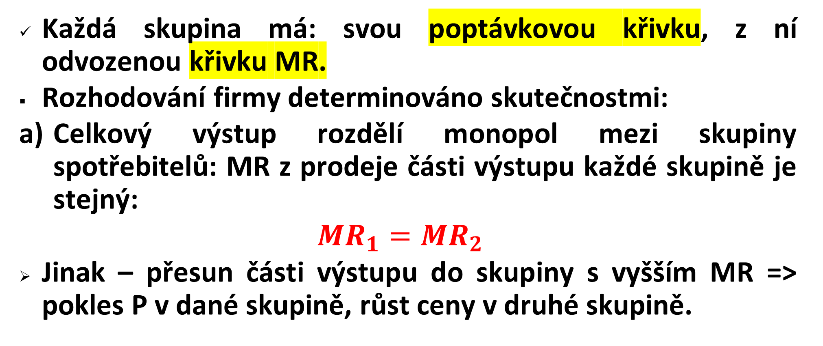
Cenová diskriminace třetího stupně
Každá skupina má: svou poptávkovou křivku, z ní odvozenou křivku MR.
Rozhodování firmy determinováno skutečnostmi:
Celkový výstup rozdělí monopol mezi skupiny spotřebitelů: MR z prodeje části výstupu každé skupině je stejný:
$${MR}_{1}={MR}_{2}$$
Jinak – přesun části výstupu do skupiny s vyšším MR => pokles P v dané skupině, růst ceny v druhé skupině.
19/38
Notes:
Předpokládáme, že monopol prodává dvěma skupinám spotřebitelů a rozhoduje se, jakou část z celkového výstupu prodá každé z obou těchto skupin a za jakou cenu. Každá skupina má svou poptávkovou křivku (vyjadřující vztah mezi cenou a poptávaným množstvím) a z ní odvozenou křivku mezních příjmů. Rozhodování firmy je determinováno dvěma skutečnostmi:
a) Celkový výstup rozděluje monopol mezi jednotlivé skupiny spotřebitelů tak, aby jeho mezní příjem z prodeje části výstupu každé skupině byl stejný:
MR1 = MR2
Kdyby tomu tak nebylo a mezní příjem monopolu z prodeje první skupině by byl větší než mezní příjem z prodeje druhé skupině, přesunula by firma část výstupu z druhé do první skupiny, čímž by se snížila cena první skupiny a vzrostla cena druhé skupiny.

Slide 56
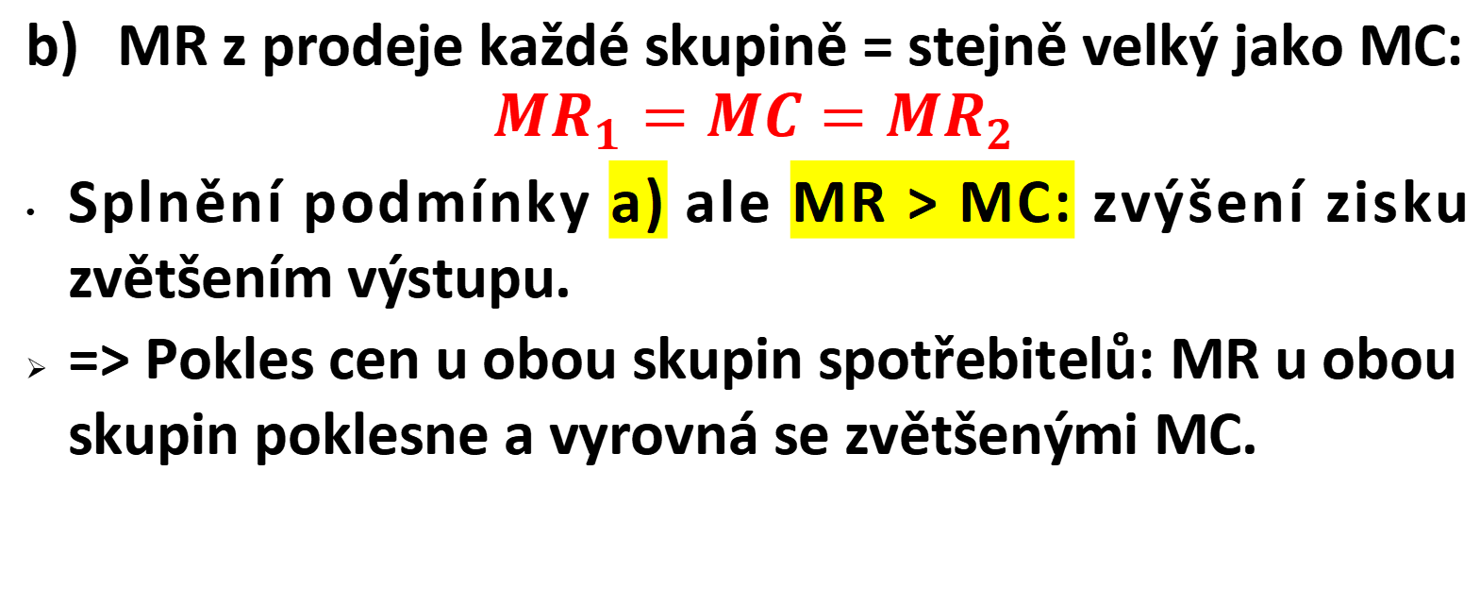
Cenová diskriminace třetího stupně
MR z prodeje každé skupině = stejně velký jako MC:
$${MR}_{1}={MC=MR}_{2}$$
Splnění podmínky a) ale MR > MC: zvýšení zisku zvětšením výstupu.
=> Pokles cen u obou skupin spotřebitelů: MR u obou skupin poklesne a vyrovná se zvětšenými MC.
19/38
Notes:
b) Mezní příjem z prodeje každé skupině je stejně velký jako mezní náklady:
MR1 = MC = MR2
Kdyby byla splněna podmínka a) a mezní příjem z prodeje oběma skupinám spotřebitelů by byl stejný, ale současně větší než mezní náklady (MR > MC), firma by mohla zvýšit zisk zvětšením výstupu. To by vedlo k poklesu cen u obou skupin spotřebitelů, takže mezní příjem u obou skupin by poklesl a vyrovnal by se se zvětšenými mezními náklady

Slide 57
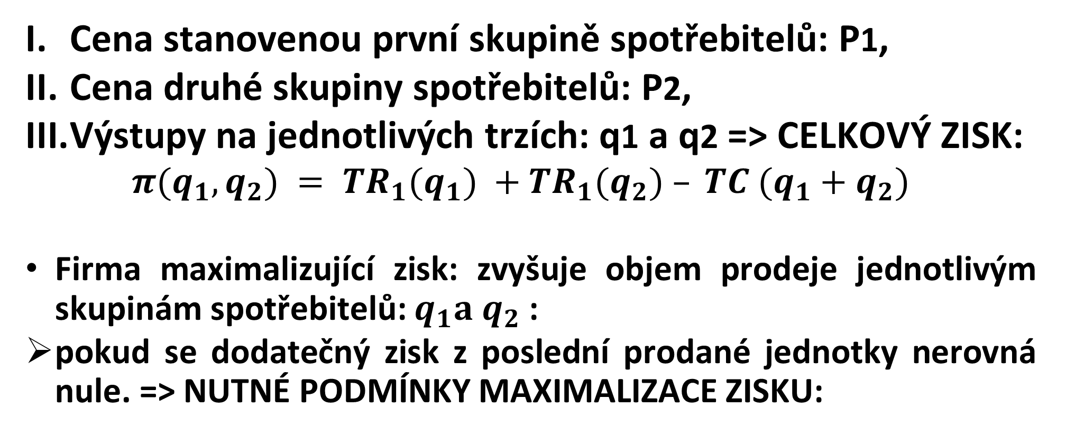
Cenová diskriminace třetího stupně
Cena stanovenou první skupině spotřebitelů: P1,
Cena druhé skupiny spotřebitelů: P2,
Výstupy na jednotlivých trzích: q1 a q2 => CELKOVÝ ZISK:
$$π(q_{1},q_{2}) = {TR}_{1}(q_{1}) +{TR}_{1}(q_{2}) – TC (q_{1}+q_{2})$$
Firma maximalizující zisk: zvyšuje objem prodeje jednotlivým skupinám spotřebitelů: $q_{1}a q_{2}$:
pokud se dodatečný zisk z poslední prodané jednotky nerovná nule. => NUTNÉ PODMÍNKY MAXIMALIZACE ZISKU:
19/38

Slide 58
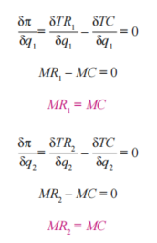
Cenová diskriminace třetího stupně
Obr. Následující snímek:
Spotřebitelé rozděleni do dvou skupin:
Křivka d1 – poptávka první skupiny; Křivka MR1 – mezní příjem firmy z prodeje první skupině spotřebitelů.
d2 a MR2 – druhá skupina spotřebitelů.
Křivka d2 – elastičtější než d1.
Rozhodování o celkovém výstupu (qT):
rovnost mezních příjmů z prodeje oběma skupinám spotřebitelů (MRT) a mezních nákladů: MRT = MC.
MRT – horizontální součet křivek MR1 a MR2.
19/38

Slide 59
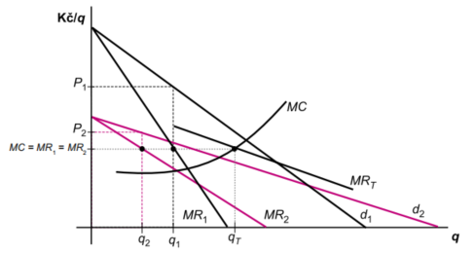
Cenová diskriminace třetího stupně
Průsečík křivky MRT a MC – optimální výstup monopolu QT.
Protože platí MR1 = MC = MR2:
Vodorovná přímka ve výši průsečíku MRT a MC:
Odvození výstupu (q1 a q2) pro jednotlivé skupiny: z průsečíků s křivkami MR daných skupin spotřebitelů (MR1 a MR2)
Ceny – určené monopolem diferencovaně na základě poptávky: P1, P2.
Cenová diskriminace třetího stupně
19/38

Slide 60
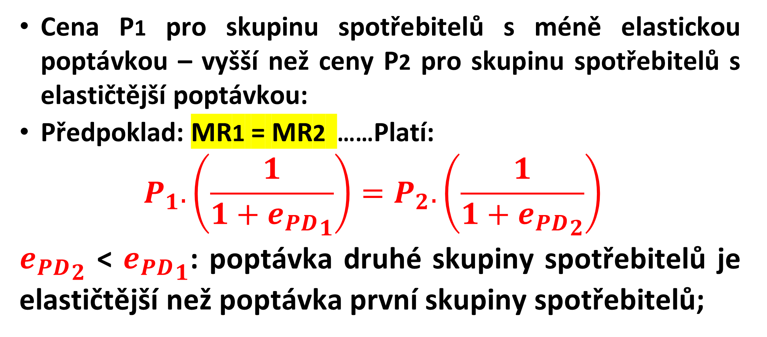
Cenová diskriminace třetího stupně
Cena P1 pro skupinu spotřebitelů s méně elastickou poptávkou – vyšší než ceny P2 pro skupinu spotřebitelů s elastičtější poptávkou:
Předpoklad: MR1 = MR2 ……Platí:
$$P_{1}.\left(\frac{1}{1+{e_{PD}}_{1}}\right)=P_{2}.\left(\frac{1}{1+{e_{PD}}_{2}}\right)$$
${e_{PD}}_{2}$ < ${e_{PD}}_{1}$: poptávka druhé skupiny spotřebitelů je elastičtější než poptávka první skupiny spotřebitelů;
19/38
Notes:
Spotřebitelé jsou rozděleni do dvou skupin.
Koeficient $e_{PD}$je záporný), P2 < P1. Skupina spotřebitelů s elastičtější poptávkou bude platit nižší cenu

Slide 61

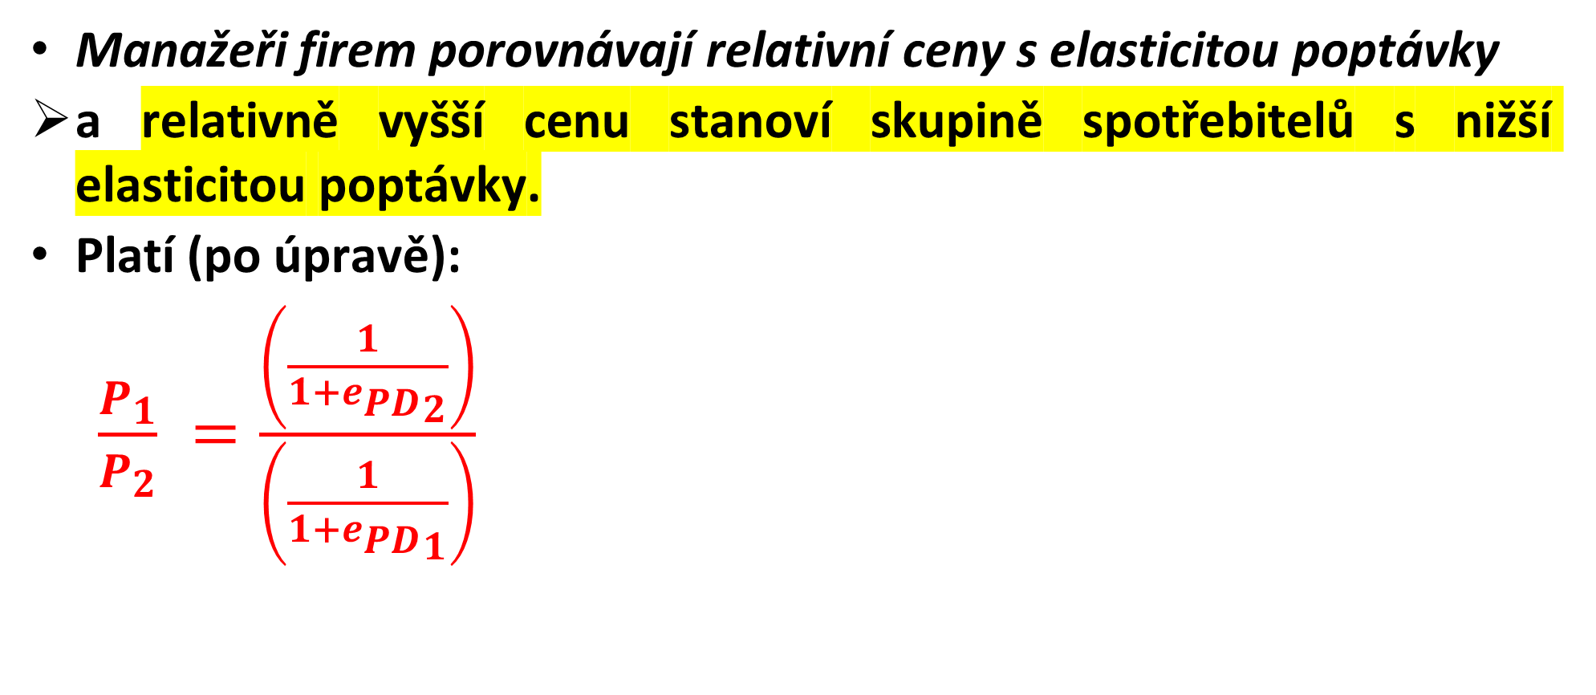
Cenová diskriminace třetího stupně
Manažeři firem porovnávají relativní ceny s elasticitou poptávky
a relativně vyšší cenu stanoví skupině spotřebitelů s nižší elasticitou poptávky.
Platí (po úpravě):
$\frac{P_{1}}{P_{2}} =\frac{\left(\frac{1}{1+{e_{PD}}_{2}}\right)}{\left(\frac{1}{1+{e_{PD}}_{1}}\right)}$
19/38

Slide 62
Příklady cenové diskriminace třetího stupně
Příklad - také způsob podpory prodeje pomocí slevových kupónů: Spotřebitel, který si kupón vystřihne, použije ho při nákupu, dostane slevu.
👉 Tímto způsobem se rozlišují spotřebitelé citliví na cenu (s vyšší elasticitou poptávky) od těch, kteří reagují na cenu méně.
Další běžné příklady
Věrnostní a členské programy – nižší ceny pro držitele karet (např. DM, Billa, Tesco).
Knižní kluby – členové Knižního klubu platí nižší cenu než běžní zákazníci.
Studentské a učitelské slevy – držitelé karet ISIC a ITIC mají slevu na knihy, vstupenky apod.
Slevy prostřednictvím kupónů v tisku nebo online – umožňují rozlišit zákazníky podle ochoty věnovat čas získání slevy.
Dopravní společnosti a kina – různé ceny pro děti, studenty, seniory, skupiny apod.
19/38
Notes:
Cenová diskriminace třetího stupně je nejběžnější formou diskriminace v praxi.
Monopol nebo firma ji využívá ke zvýšení zisku tím, že rozlišuje tržní segmenty podle jejich elasticity poptávky a brání přeprodejům mezi nimi.

Slide 63
Další formy cenové diskriminace (třetího stupně)
Kritériem rozdělení trhu na jednotlivé segmenty může být ČAS.
ČASOVÁ CENOVÁ DISKRIMINACE – založena na rozdílech v elasticitě poptávky v krátkém a dlouhém období:
v různém čase stanoveny různé ceny spotřebitelům, rozděleným do skupin v závislosti na elasticitě jejich poptávky,
Cenová strategie při uvádění technologicky vyspělejších výrobků na trh: př.
CD disky a přehrávače:
skupina spotřebitelů – profesionálové, nadšenci – ocení kvalitu, přednosti nového výrobku, chtějí ho vlastnit co nejdříve => ochotni zaplatit vysokou cenu.
větší skupina spotřebitelů – oceňují kvalitu, ale za vysokou cenu ho nekoupí.
19/38
Notes:
Kritériem rozdělení trhu na jednotlivé segmenty může být čas.
Značně rozšířenou formou cenové diskriminace, velmi blízkou cenové diskriminaci třetího stupně, je diskriminace v čase. Jde v ní o to, že v různém čase jsou spotřebitelům, rozděleným do skupin v závislosti na elasticitě jejich poptávky, stanoveny různé ceny. S touto cenovou strategií je možné se setkat při uvádění technologicky vyspělejších výrobků na trh. Tak tomu by např. s CD disky a přehrávači. První skupinu spotřebitelů představují ti profesionálové a nadšenci, kteří ocení kvalitu a přednosti tohoto nového výrobku, chtějí ho vlastnit co nejdříve a jsou ochotni zaplatit vysokou cenu. Druhou a podstatně větší skupinu spotřebitelů představují ti, kteří sice oceňují jeho kvalitu, ale za vysokou cenu ho nekoupí. Proto bude monopol nejprve uspokojovat poměrně neelastickou poptávku první skupiny spotřebitelů při vyšší ceně a po nasycení tohoto segmentu trhu cenu sníží pro druhou, větší skupinu spotřebitelů.
Na obrázku násl. snímek – je velmi neelastická poptávky malé skupiny spotřebitelů označena jako d1 a mnohem elastičtější část relativně větší části spotřebitelů jako d2. Z odlišných křivek poptávky jsou odvozeny odlišné křivky mezních příjmů (MR1, resp. MR2). Předpokládáme konstantní mezní a průměrné náklady. Nejprve firma stanoví vysokou cenu P1 skupině spotřebitelů a neelastickou poptávku a zbavuje ji tak části jejího spotřebitelského přebytku. Později cenu sníží na P2 pro skupinu spotřebitelů s elastičtější poptávkou.

Slide 64
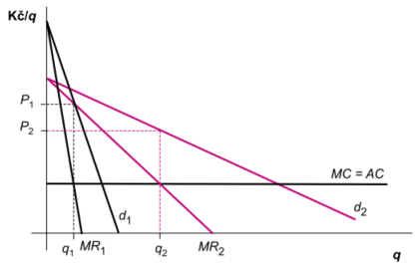
1. Cenová diskriminace v čase
Velmi neelastická poptávky malé skupiny spotřebitelů = d1;
Mnohem elastičtější: relativně větší části spotřebitelů = d2.
Z odlišných křivek poptávky: odvozeny odlišné křivky MR1, MR2.
Předpoklad: konstantní MC, AC:
Nejprve firma stanoví vysokou cenu P1 skupině spotřebitelů s neelastickou poptávku – zbavuje ji části spotřebitelského přebytku.
Později cenu sníží na P2 pro skupinu spotřebitelů s elastičtější poptávkou.
19/38
Notes:
Příklad: nové technologie
Při uvedení technologicky vyspělejších výrobků (např. CD přehrávače, chytré telefony, nové modely aut) firma nejprve cílí na zákazníky:
kteří chtějí novinku vlastnit co nejdříve,
jsou méně citliví na cenu (neelastická poptávka),
a jsou ochotni zaplatit vysokou cenu.
Po nasycení této skupiny firma sníží cenu pro druhou, větší skupinu zákazníků s elastičtější poptávkou, čímž zvýší celkový zisk.
➡️ Tento proces je graficky zachycen jako přechod od křivky poptávky d₁ (neelastická) k d₂ (elastičtější).
Ceny odpovídají P₁ > P₂, přičemž zisk je maximalizován při MR₁ = MC a MR₂ = MC.

Slide 65
2. Stanovení cen ve špičkách
Specifická forma cenové diskriminace v čase:
Předchozí cenová diskriminace v čase: MC se v průběhu času nemění;
Tento specifický případ: růst MC v důsledku kapacitních omezení v období zvýšené spotřeby.
=> ve špičkách zvyšovány ceny.
Příklady uplatňování:
Rozdílné ceny jedné jednotky telefonního hovoru ve Velké Británii v době mezi 9. a 17. hodinou (vyšší sazba) a mezi 17. a 9. hodinou;
Itálie: 2 rozdílné sazby v průběhu všedního dne, podstatně nižší sazba přes víkend.
V ČR: pojem „noční proud“: nižší sazba za spotřebu elektrické energie v době mimo špičku.
Poptávka d1 – elastičtější v období mimo špičku, d2 – méně elastická v obdobích zvýšené spotřeby.
Z rovnosti MR2 = MC, resp. MR1 = MC – odvození vyššího výstupu i ceny: q2, P2 v období špičky
než v období mimo špičku (q1, P1).
19/38
Notes:
Specifickou formou cenové diskriminace v čase je stanovení cen ve špičkách. Na rozdíl od výše popsané cenové diskriminace v čase, kdy se mezní náklady v průběhu času neměnily, dochází v tomto specifickém případě v důsledku kapacitních omezení v období zvýšené spotřeby k růstu mezních nákladů. Proto jsou ve špičkách zvyšovány i ceny. Tuto cenovou strategii znázorňuje obrázek na následujícím snímku. Příkladů uplatňování této cenové strategie najdeme v tradičních ekonomikách celou řadu – např. rozdílné ceny jedné jednotky telefonního hovoru ve Velké Británii v době mezi 9. a 17. hodinou (vyšší sazba) a mezi 17. a 9. hodinou; V Itálii mají navíc kromě dvou rozdílných sazeb v průběhu všedního dne podstatně nižší sazbu o sobotách a nedělích. V České republice známe např. pojem „noční proud“, cože je nižší sazba za spotřebu elektrické energie v době mimo špičku.
Poptávka D1 je elastičtější v období mimo špičku, D2 je méně elastická poptávka v obdobích zvýšené spotřeby. Z rovnosti MR2 = MC, resp. MR1 = MC odvozuje firma v období špičky větší výstup a větší cenu (Q2, P2) než v období mimo špičku (Q1, P1). Tato cenová strategie zvyšuje její zisk v porovnání s jeho eventuální výší v případě jedné ceny v období běžné i zvýšené spotřeby. Současně dochází k absolutnímu zvětšení přebytku spotřebitele i výrobce.
Stanovení cen ve špičkách se liší od cenové diskriminace třetího stupně tím, že zde není uplatňována podmínka MR1 = MC = MR2.
Další 🔌 Praktické příklady
„Noční proud“ v ČR – nižší sazba elektřiny mimo špičku.
ZOO Praha (2016) – děti, studenti a senioři platí běžně 150 Kč, v pondělí (mimo sezónu) pouze 50 Kč.
Multikina (např. Cinema City) – „Levné pondělky“ s nižším vstupným při slabším zájmu.
Divadla – levnější dopolední a odpolední představení (např. Divadlo Na prádle: 150 Kč dopoledne vs. 250 Kč večer).

Slide 66
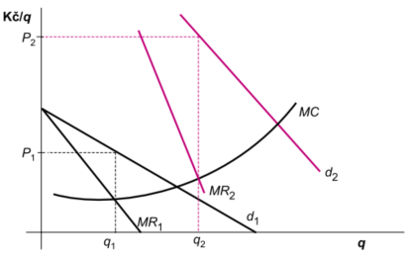
Stanovení cen ve špičkách
Zvýšení ZISKU danou cenovou strategii
než případ jedné ceny v období běžné i zvýšené spotřeby.
Současně: absolutní zvětšení přebytku spotřebitele i výrobce.
Odlišnost od cenové diskriminace třetího stupně:
není uplatňována podmínka:
MR1 = MC = MR2.
Diskriminace spotřebitelů podle času je úspěšná, protože přeprodej není možný!!!!
19/38

Slide 67
Regulace monopolu
Důvod regulace
Pokud monopol neuplatňuje cenovou diskriminaci, vzniká alokační neefektivnost → tzv. ztráta mrtvé váhy.
Cíl regulace: minimalizovat tuto neefektivnost dvěma způsoby:
  Zvýšit konkurenci na trhu,
  Regulovat cenu, kterou monopol stanovuje
Ad I) Zvýšení konkurence: Větší konkurence může vzniknout: a) rozvojem technologií, které umožní vstup nových firem s podobnými nebo lepšími produkty.
💡 Příklad: Nokia: vývoj dokáže rozbít monopolní pozici a vytvořit konkurenční tržní prostředí.
19/38
Notes:
Pokud monopol nepoužívá cenovou diskriminaci, je důsledkem jeho činnosti alokační neefektivnost v podobě ztráty mrtvé váhy.
Cílem regulace monopolu je eliminovat jeho neefektivnost ztělesněnou v nákladech mrtvé váhy.
Zpravidla jde o praktický problém regulace veřejně prospěšných podniků, jakými jsou dopravní podniky, podniky zásobující firmy i domácnosti plynem nebo elektřinou apod. Regulace se může vztahovat na výši a strukturu cen, kvalitu služeb, finanční strukturu firem apod. My se budeme zabývat cenovou regulací.
💡 Příklad: Nokia
1998–2012: světový lídr ve výrobě mobilních telefonů.
Úspěch díky inovacím (NMT, GSM, první digitální ústředna, mobilní telefony).
Po roce 2010 nezachytila nástup chytrých telefonů → technologická chyba.
Konkurence (Apple, Google, Samsung) ji vytlačila z trhu.
V roce 2013 Nokia prodala svou mobilní divizi Microsoftu, který projekt ukončil v roce 2015.

Slide 68
Regulace monopolu
b) Odstranění vstupních bariér
Konkurenci lze posílit i snížením překážek vstupu na trh, např.:
zmírněním licenčních požadavků,
snížením minimálního základního kapitálu,
snížením cel.
Tento přístup - efektivnější a přirozenější než přímá cenová regulace.
Ad) II Cenová regulace
Pokud nelze zvýšit konkurenci, stát může regulovat ceny monopolu. Problémy:
zásah do interních záležitostí firem,
obtížné získávání pravdivých informací o nákladech a ziscích.
19/38
Notes:
💊 Příklad: regulace cen léčiv v ČR
Regulace se týká léčiv hrazených ze zdravotního pojištění.
Konečná cena = cena výrobce + obchodní přirážka + DPH.
Regulována je:
cena výrobce,
obchodní přirážka distributorů a lékáren.
Cena výrobce není regulována, pokud na trhu existují alespoň 4 různí výrobci stejné účinné látky → trh je považován za dostatečně konkurenční.
V roce 2012 byla regulována cena výrobce u cca 4 500 variant hrazených léčiv.
Regulace stanovuje maximální cenu, kterou může výrobce použít.

Slide 69
Regulace přirozeného monopolu
Typicky – síťová odvětví: vodovody a kanalizace, ⚡ rozvod elektřiny, 🔌 telekomunikace, 🔥 plyn.
Přirozený monopol vzniká, pokud jedna firma dokáže pokrýt poptávku efektivněji (s nižšími průměrnými náklady) než více menších firem.
=> tržní konkurence není efektivní: nezbytná regulace ceny.
Princip stanovení regulované ceny
Ideální stav dokonale konkurenčního trhu: P = MC (cena = mezní náklady).
Pokud stát stanoví regulovanou cenu P₂ = MC, vzniká problém:
  průměrné náklady jsou vyšší než cena → firma produkuje ztrátu (plocha EFGP₂).
  Firma by tak dlouhodobě nepřežila bez dotací.
19/38
Notes:
Podstatným problémem cenové regulace je otázka úrovně regulované ceny. Poměrně častým způsobem jejího řešení je stanovení regulované ceny na úrovni mezních nákladů (P = MC), tedy aplikace principu dokonalé konkurence. Pokud je však regulovaná cena na úrovni mezních nákladů stanovena přirozeným monopolům, způsobuje vznik jejich ztráty. Tento důsledek cenové regulace znázorňuje obrázek 9-12.

Slide 70
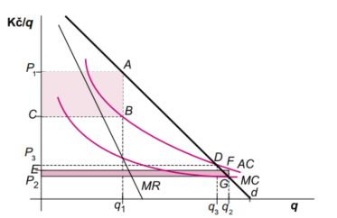
Regulace přirozeného monopolu
Rys přirozeného monopolu = klesající AC, s nimiž jedna firma schopna zabezpečí celou tržní poptávku.
Monopol není regulován => vyrábí výstup q1, za cenu P1.
Zisk: plocha P1ABC.
Regulovaná cena P2 – poptáváno q2:
MC = regulovaná cena.
Klesající AC => křivka MC (při výrobě Q2 = výší regulované ceny) – leží pod křivkou AC.
Ztráta: plocha EFGP2.
Žádná firma nemůže dlouho vyrábět se ztrátou:
Má stát firmy dotovat vs. odstoupit od regulovaných cen na úrovni MC?
19/38
Notes:
Charakteristickým rysem přirozeného monopolu jsou klesající průměrné náklady, s nimiž je jedna firma schopna zabezpečit celou tržní poptávku. Pokud by monopol v obrázku nebyl regulován, vyráběl by výstup Q1, který by prodával za cenu P1. Jeho zisk by dosahoval velikosti znázorněné plochou P1ABC. Při regulované ceně P2 je poptáváno množství Q2, přičemž mezní náklady na jeho výrobu jsou stejně vysoké jako regulovaná cena. V důsledku klesacích průměrných nákladů však křivka mezních nákladů (které jsou při výrobě Q2 totožné s výší regulované ceny) leží pod křivkou průměrných nákladů. Monopol tak realizuje ztrátu, jejíž velikost lze vyjádřit plochou EFGP2. Protože žádná firma nemůže dlouho vyrábět se ztrátou, vzniká otázka, zda by měl stát v této situaci firmy dotovat nebo odstoupit od regulovaných cen na úrovni mezních nákladů

Slide 71
Regulace přirozeného monopolu
Možná řešení:
Monopol může:
  část produkce prodávat za tržní cenu P₁,
  a zbytek za regulovanou cenu P₂.
Umožnit stanovení ceny nad mezními náklady, aby firma dosáhla nulového ekonomického zisku („slušná míra výnosu“).
Státní provozování přirozeného monopolu.
Příklad: regulace vodárenského trhu v ČR. Regulace vodárenství je běžná i v zahraničí, zejména tam, kde je zapojen soukromý sektor.
19/38
Notes:
Příklad: regulace vodárenského trhu v ČR
Do roku 1993: 11 státních podniků → výroba a úprava vody, odvádění a čištění odpadních vod.
Privatizace → majetek přešel na města a obce, vzniklo cca 40 okresních vodáren.
Koncem 90. let → další privatizace formou prodeje akcií.
Výsledek: značně roztříštěný trh – v roce 2015:
6 433 vlastníků,
2 745 provozovatelů vodovodů a kanalizací.
V roce 2016 největší hráči:
Aqualia Czech S. L.,
Energie AG,
Veolia,
SUEZ Environnement.
25 největších vlastníků → 57 % trhu,
25 největších provozovatelů → 79 % dodávek pitné vody.
💡 Ziskovost: průměrně kolem 10 %, v některých případech až 40 %.
Proto se dlouhodobě diskutuje nutnost regulace tohoto přirozeného monopolu.
Regulace vodárenství je běžná i v zahraničí, zejména tam, kde je zapojen soukromý sektor.

Slide 72
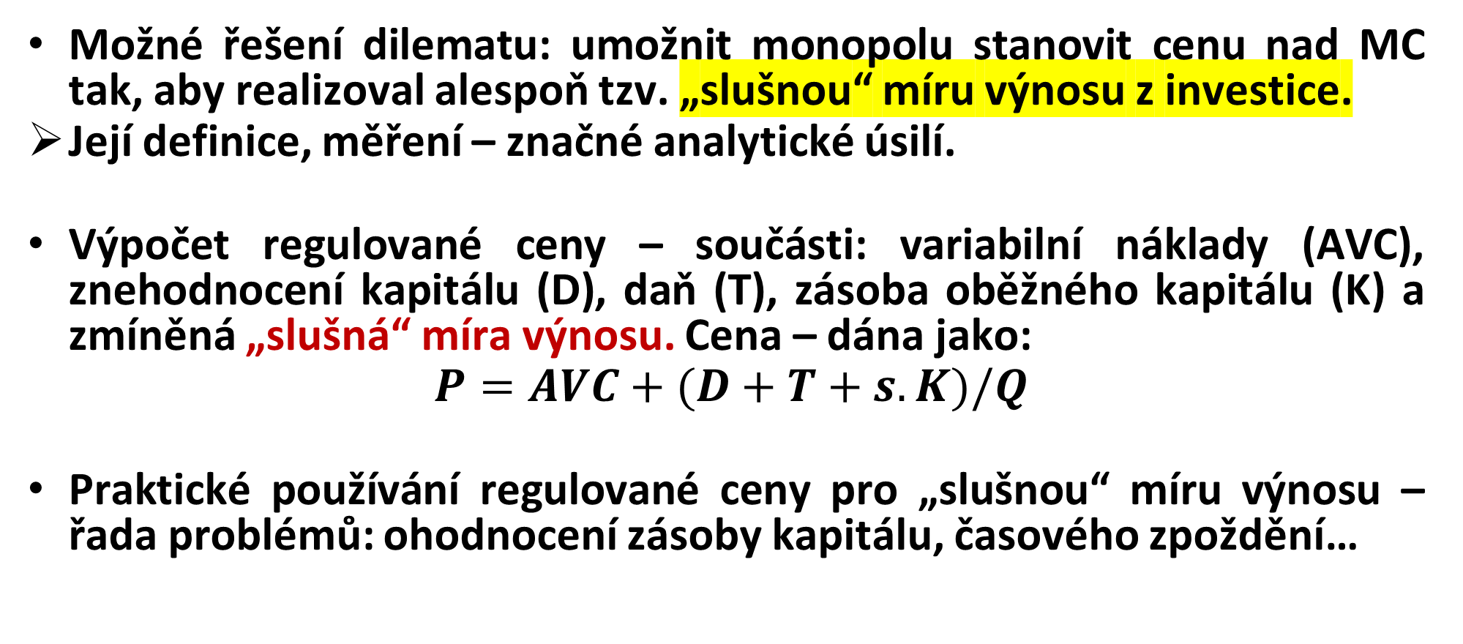
Regulace monopolu – příklad ceny nad MC
Možné řešení dilematu: umožnit monopolu stanovit cenu nad MC tak, aby realizoval alespoň tzv. „slušnou“ míru výnosu z investice.
Její definice, měření – značné analytické úsilí.
Výpočet regulované ceny – součásti: variabilní náklady (AVC), znehodnocení kapitálu (D), daň (T), zásoba oběžného kapitálu (K) a zmíněná „slušná“ míra výnosu. Cena – dána jako:
$P=AVC+(D+T+s.K)/Q$
Praktické používání regulované ceny pro „slušnou“ míru výnosu –řada problémů: ohodnocení zásoby kapitálu, časového zpoždění…
19/38

Slide 73
Bilaterální monopol a monopson
Opuštění předpokladu DK na straně poptávky.
Tržní nabídka: výstup jediné firmy (monopolu);
Poptávka: jediný kupující = monopson;
= BILATERÁLNÍ MONOPOL:
případ, kdy je na trhu jediný prodávající (monopol) a jediný kupující (monopson).
Ekonomická realita – ne mnoho případů; relativně častěji – na trhu práce:
Př.: navigační technika, vyráběnou jedinou firmou v ČR používá do svých výrobků jediná firma, vyrábějící v ČR sportovní letadla: vztah jediného prodávajícího a jediného kupujícího = bilaterální monopol.
Graficky – následující snímek.
19/38
Notes:
Opustíme předpoklad analýzy monopolu, že poptávka na trhu, kde vyrábí a prodává pouze jediný výrobce, je tvořena tak velkým počtem subjektů, že žádný z nich není schopen
ovlivnit tržní cenu. Jinými slovy, nebudeme předpokládat dokonalou konkurenci na straně poptávky.
Pokud je tržní nabídka představována výstupem jediné firmy (monopolu), a poptávka jediným kupujícím, nazýváme tuto situaci bilaterální monopol. Existenci jediného kupujícího
na trhu označujeme jako monopson. Bilaterální monopol tedy představuje speciální případ, kdy je na trhu jediný prodávající (monopol) a jediný kupující (monopson). V ekonomické
realitě nebývá takových případů mnoho; relativně častěji se s touto situací setkáváme na trhu práce.
Kdyby např. navigační techniku, vyráběnou jedinou firmou v České republice, používala do svých výrobků jediná firma, vyrábějící v České republice sportovní letadla, šlo by o vztah
jediného prodávajícího a jediného kupujícího neboli o bilaterální monopol.
Graficky je bilaterální monopol znázorněn na obrázku – následující snímek.

Slide 74
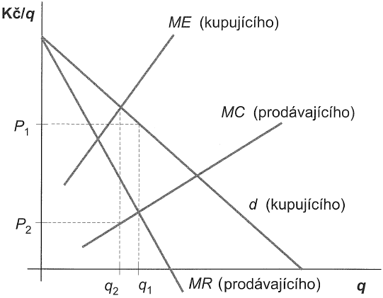
Bilaterální monopol a monopson
Firma v postavení jediného prodávajícího (monopolu): maximalizace zisku:
MR = MC => výstup Q1, prodává ho jedinému kupujícímu za cenu P1.
19/38
Notes:
O co usiluje firma v postavení jediného prodávajícího (monopolu) maximalizujícího zisk? Chtěla by na základě vyrovnání mezních příjmů s mezními náklady vyrábět výstup Q1 a
prodávat ho jedinému kupujícímu za cenu P1.

Slide 75
Bilaterální monopol a monopson
Firma v postavení jediného kupujícího (monopsonu): maximalizace zisku:
Vychází z průsečíku křivky svých mezních výdajů (Marginal Expenditures, ME) s poptávkovou křivkou.
Mezní výdaj: změna celkových výdajů kupujícího, způsobená změnou kupovaného množství o jednotku.
Realizace výsadního postavení na straně poptávky monopsonem: požaduje množství q2, odpovídající průsečíku křivky ME a poptávky, ale za cenu P2:
Z hlediska kupujícího – křivka nabídky= křivka MC prodávajícího.
=> Skutečná cena: vzájemné střetnutí síly MONOPOLU a MONOPSONU:
někde mezi P1 a P2.
19/38
Notes:
O co usiluje firma v postavení jediného kupujícího, tj. monopsonu? Podobně jako monopol i ona chce maximalizovat zisk. Vychází přitom z průsečíku křivky svých
dodatečných neboli mezních výdajů (Marginal Expenditures, ME) s poptávkovou křivkou. Mezní výdaj bychom mohli analogicky s definováním jiných marginálních veličin definovat
jako změnu celkových výdajů kupujícího, způsobenou změnou kupovaného množství o jednotku. Své výsadní postavení na straně poptávky chce monopson realizovat tak, že sice
požaduje množství Q2, odpovídající průsečíku křivky mezních výdajů a poptávky, ale za cenu P2 (z hlediska kupujícího je křivka mezních nákladů prodávajícího křivkou nabídky).
Skutečná cena je potom důsledkem vzájemného střetnutí síly monopolu a monopsonu; bude pravděpodobně někde mezi P1 a P2.

Slide 76
DĚKUJI ZA POZORNOST

